Slide 1
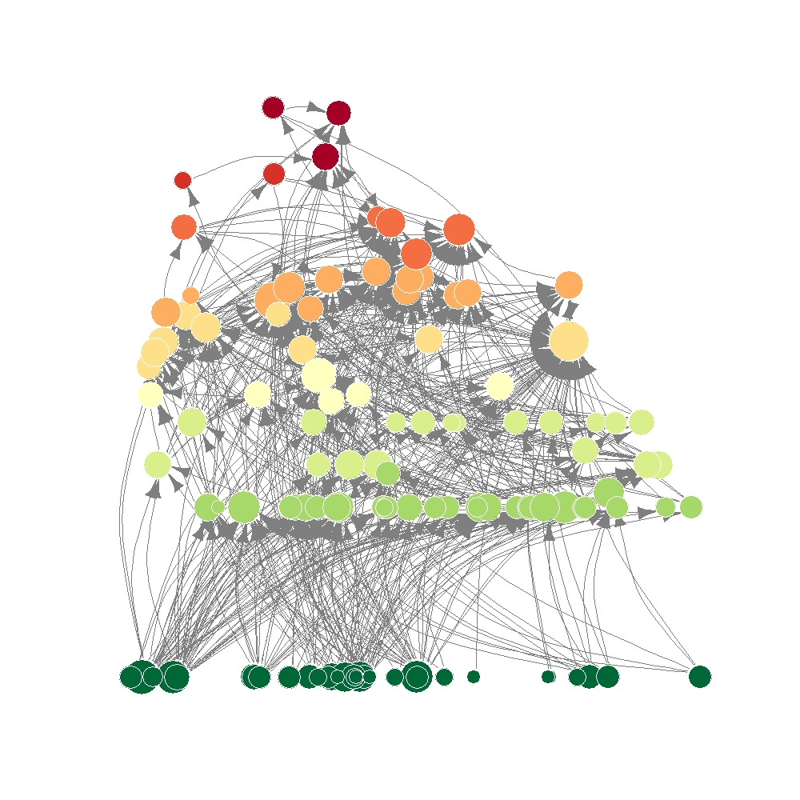
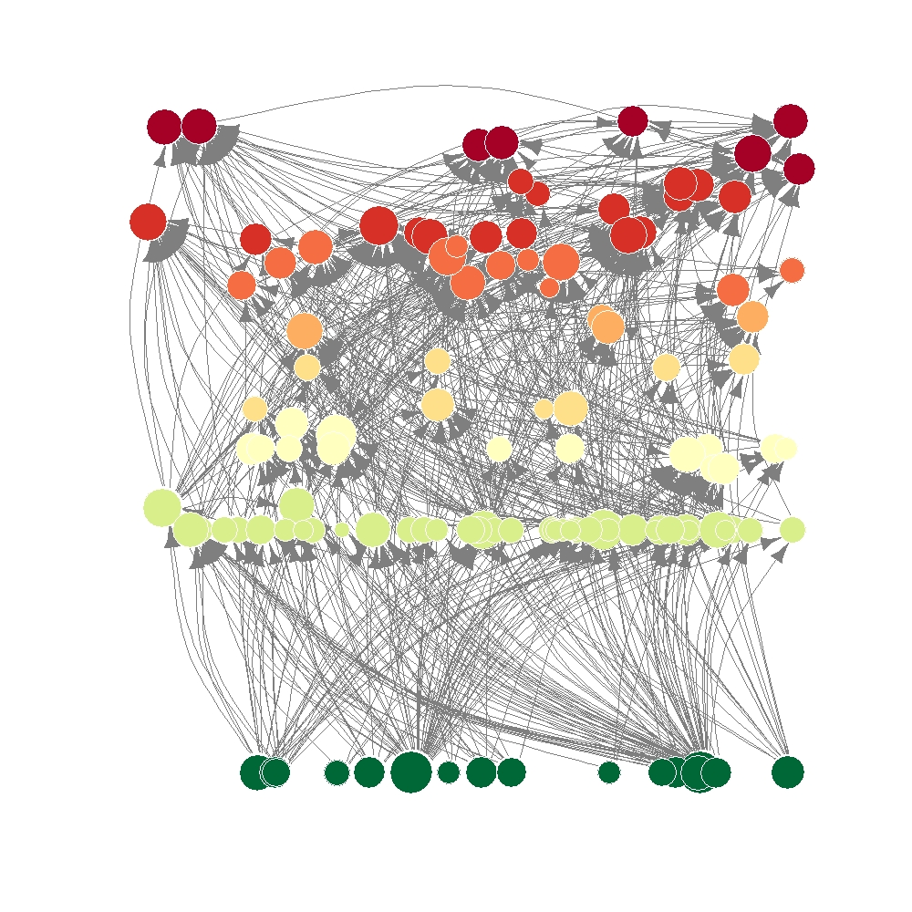
Parámetros topológicos
 | POTTER | BEAGLE
S | 121 | 120
L | 564 | 673
L/S | 4,66 | 5,61
C | 0,04 | 0,05
Basales | 27% | 13%
Intermedias | 64% | 73%
Tope | 9% | 13%
Magnitud de efecto > 0.8 para los parámetros de los gráficos

Slide 2
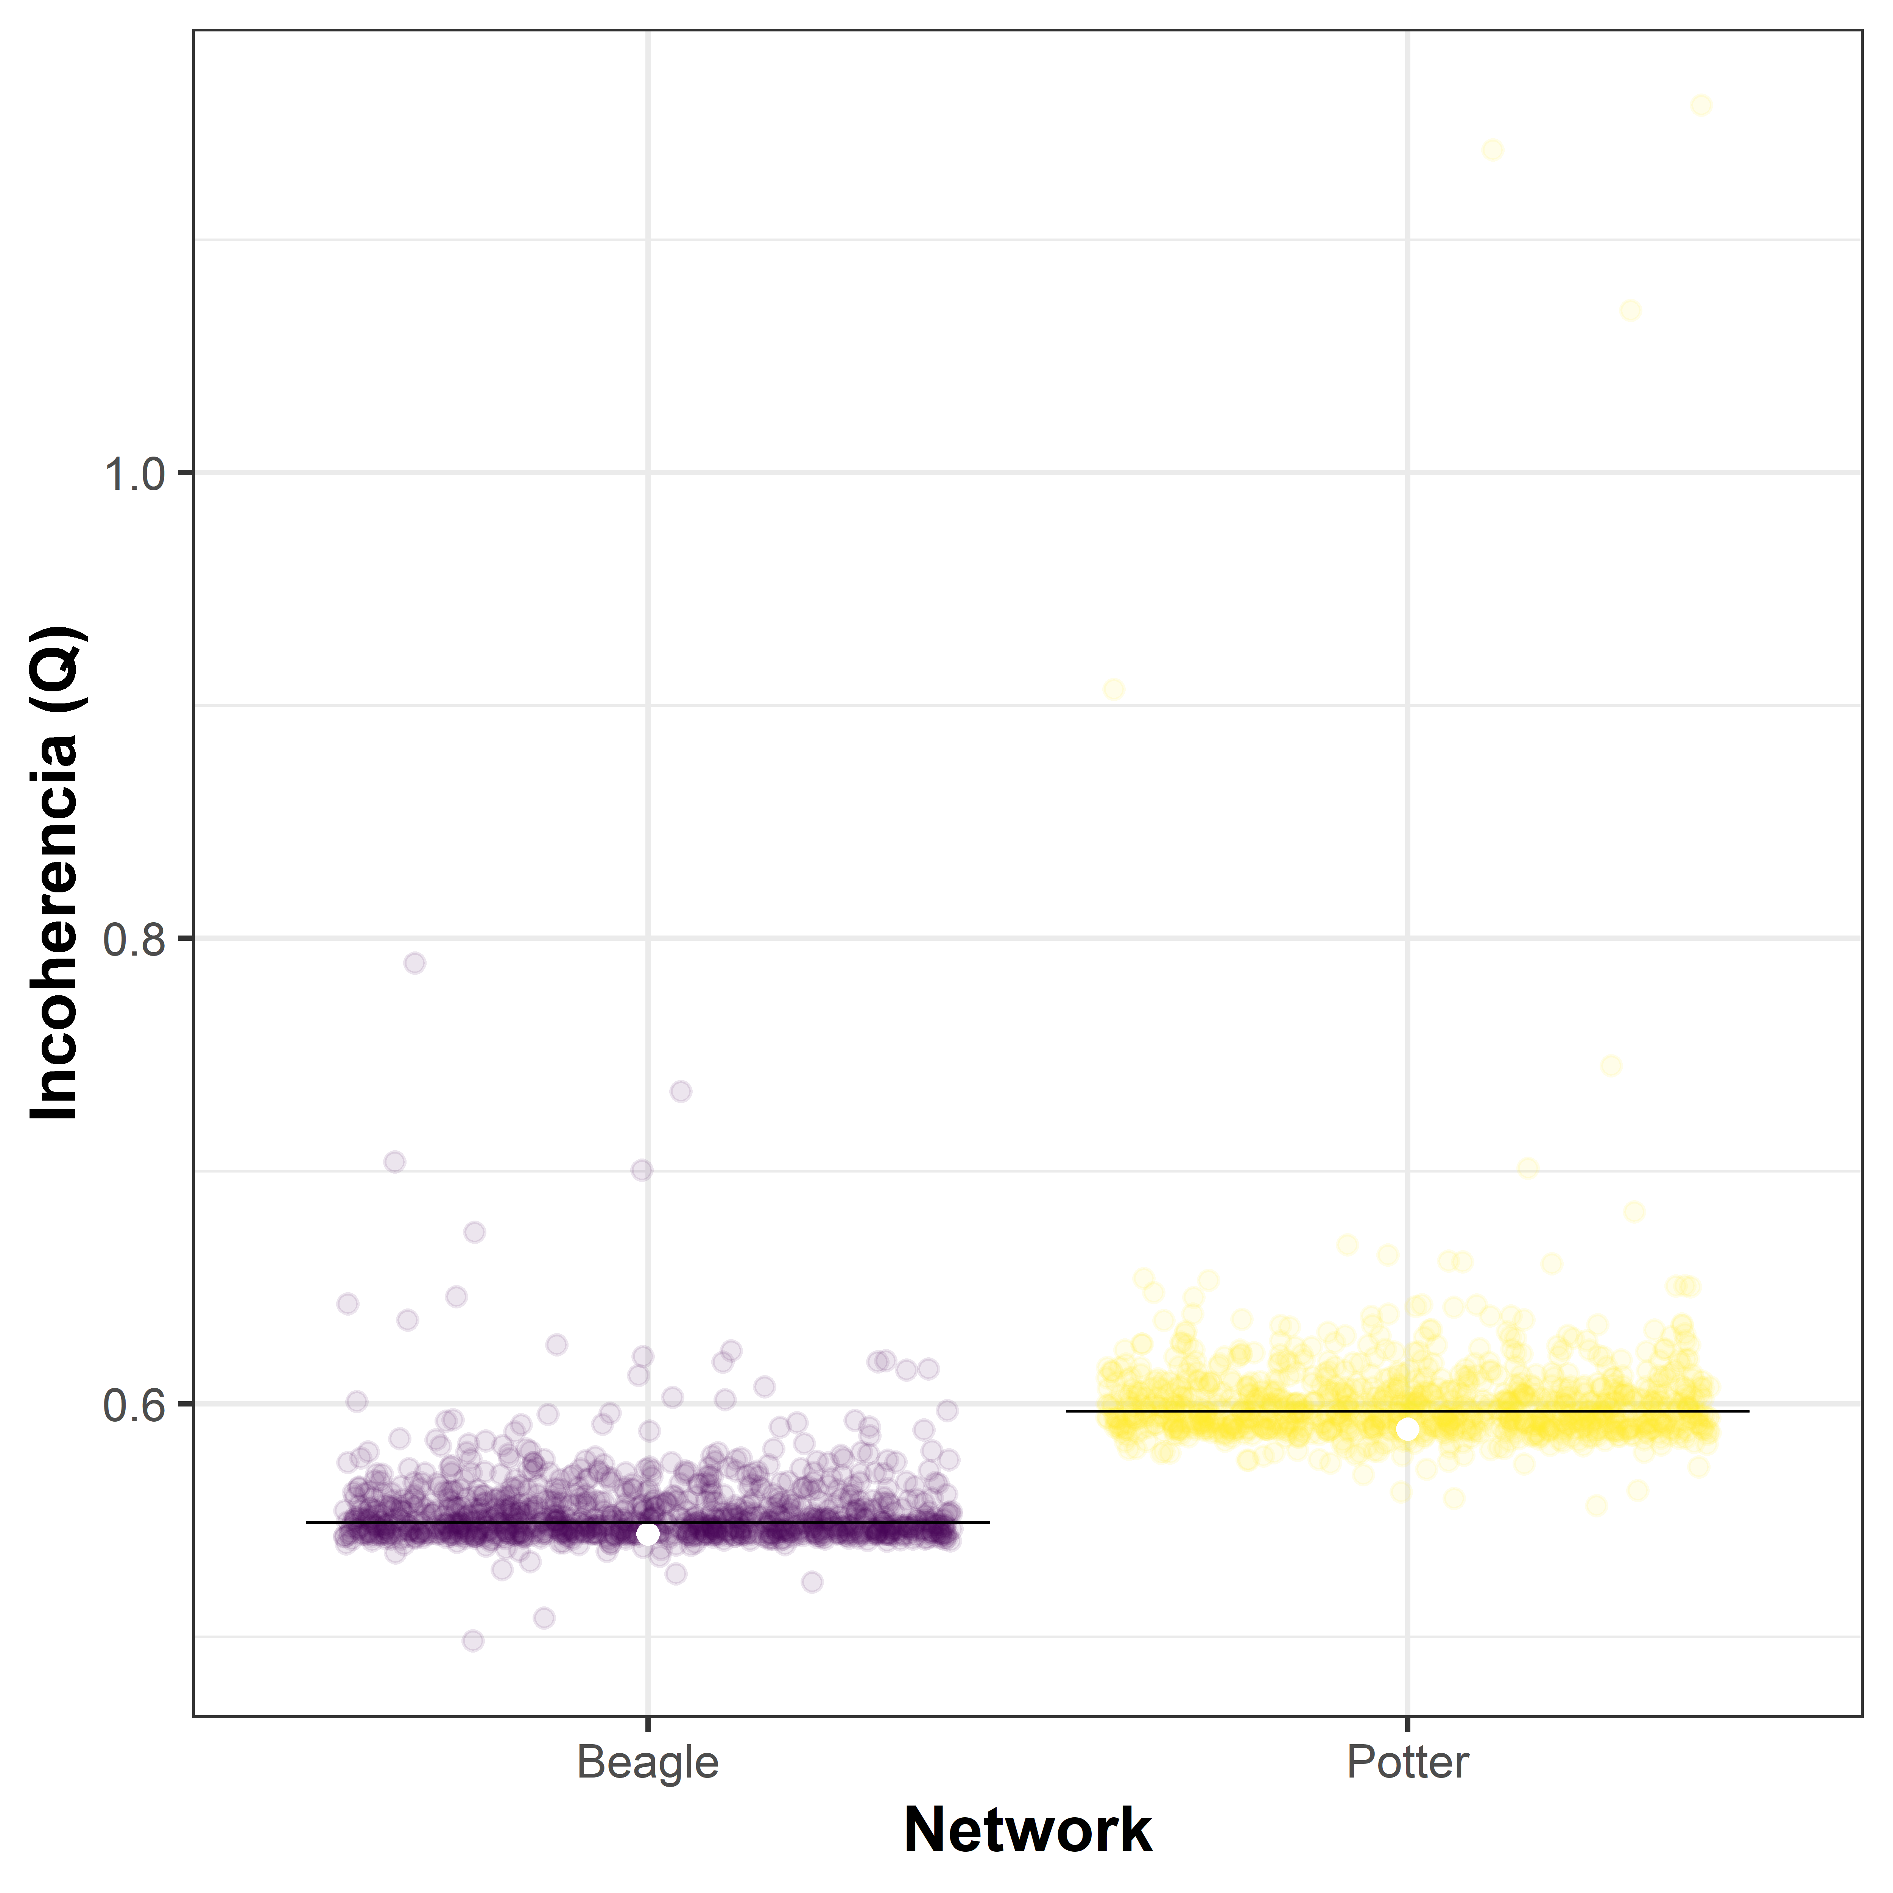
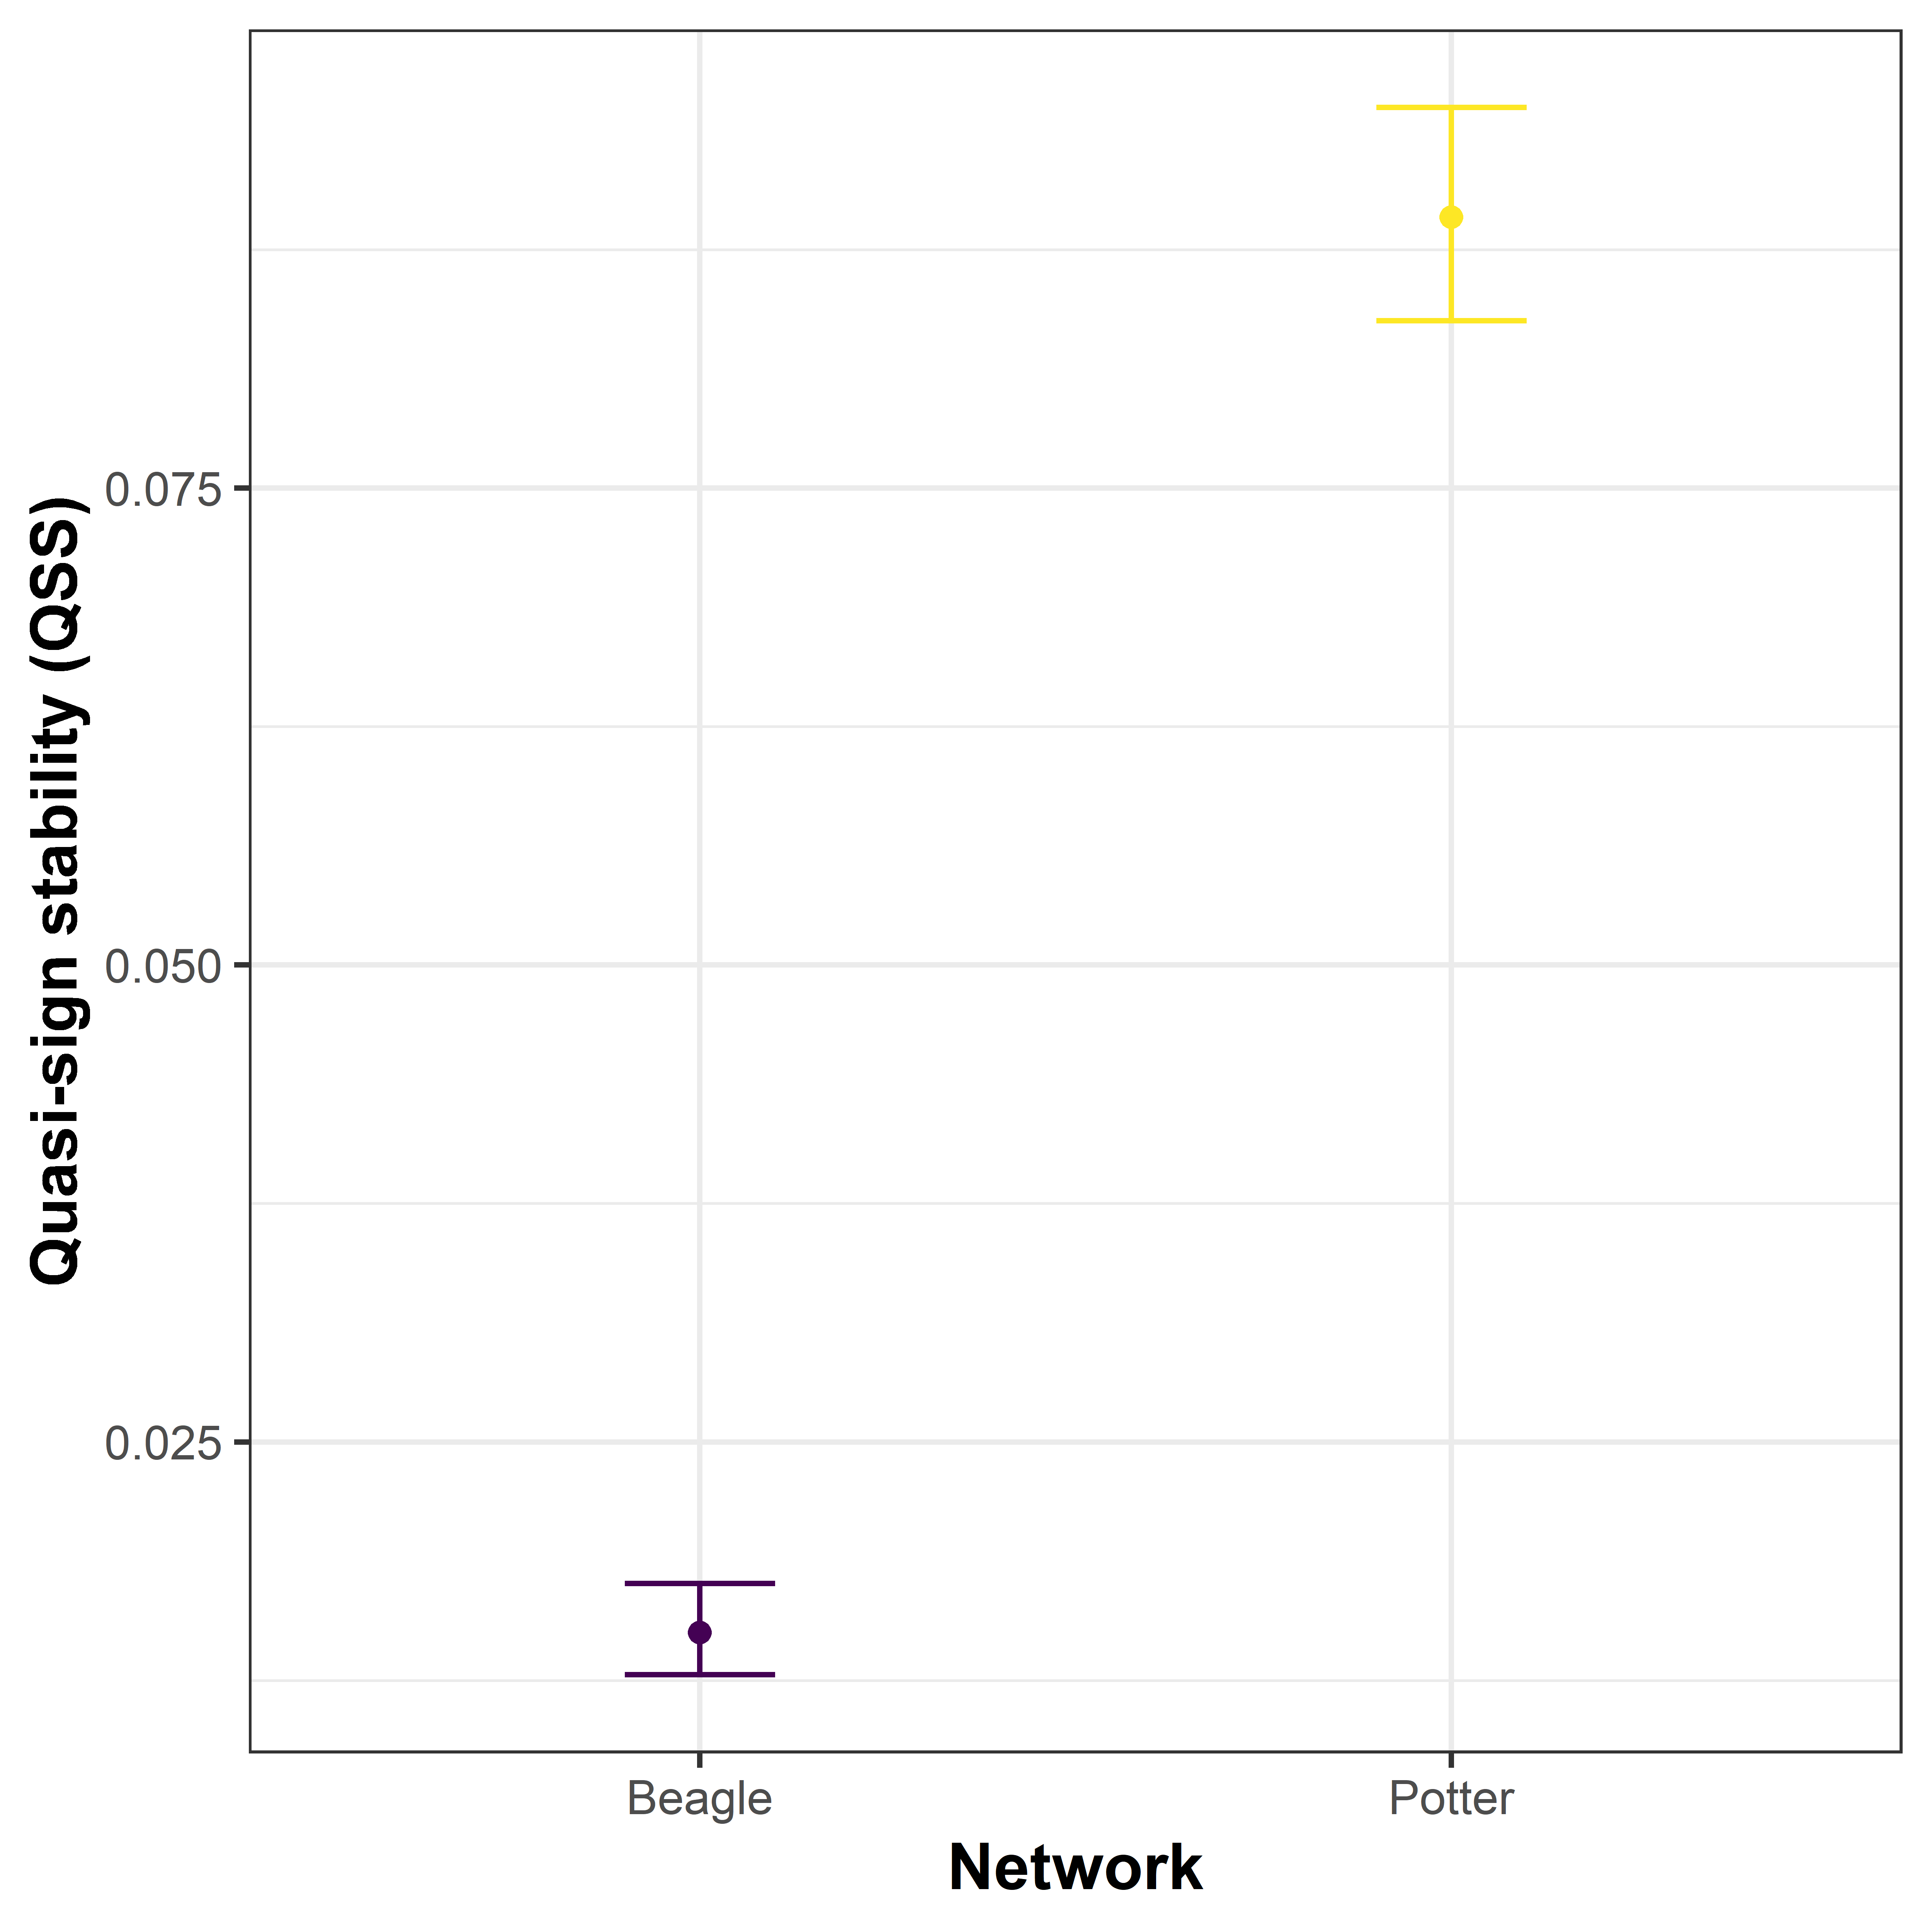
Q (incoherencia) o QSS (quasi-sign stability)?

Slide 3
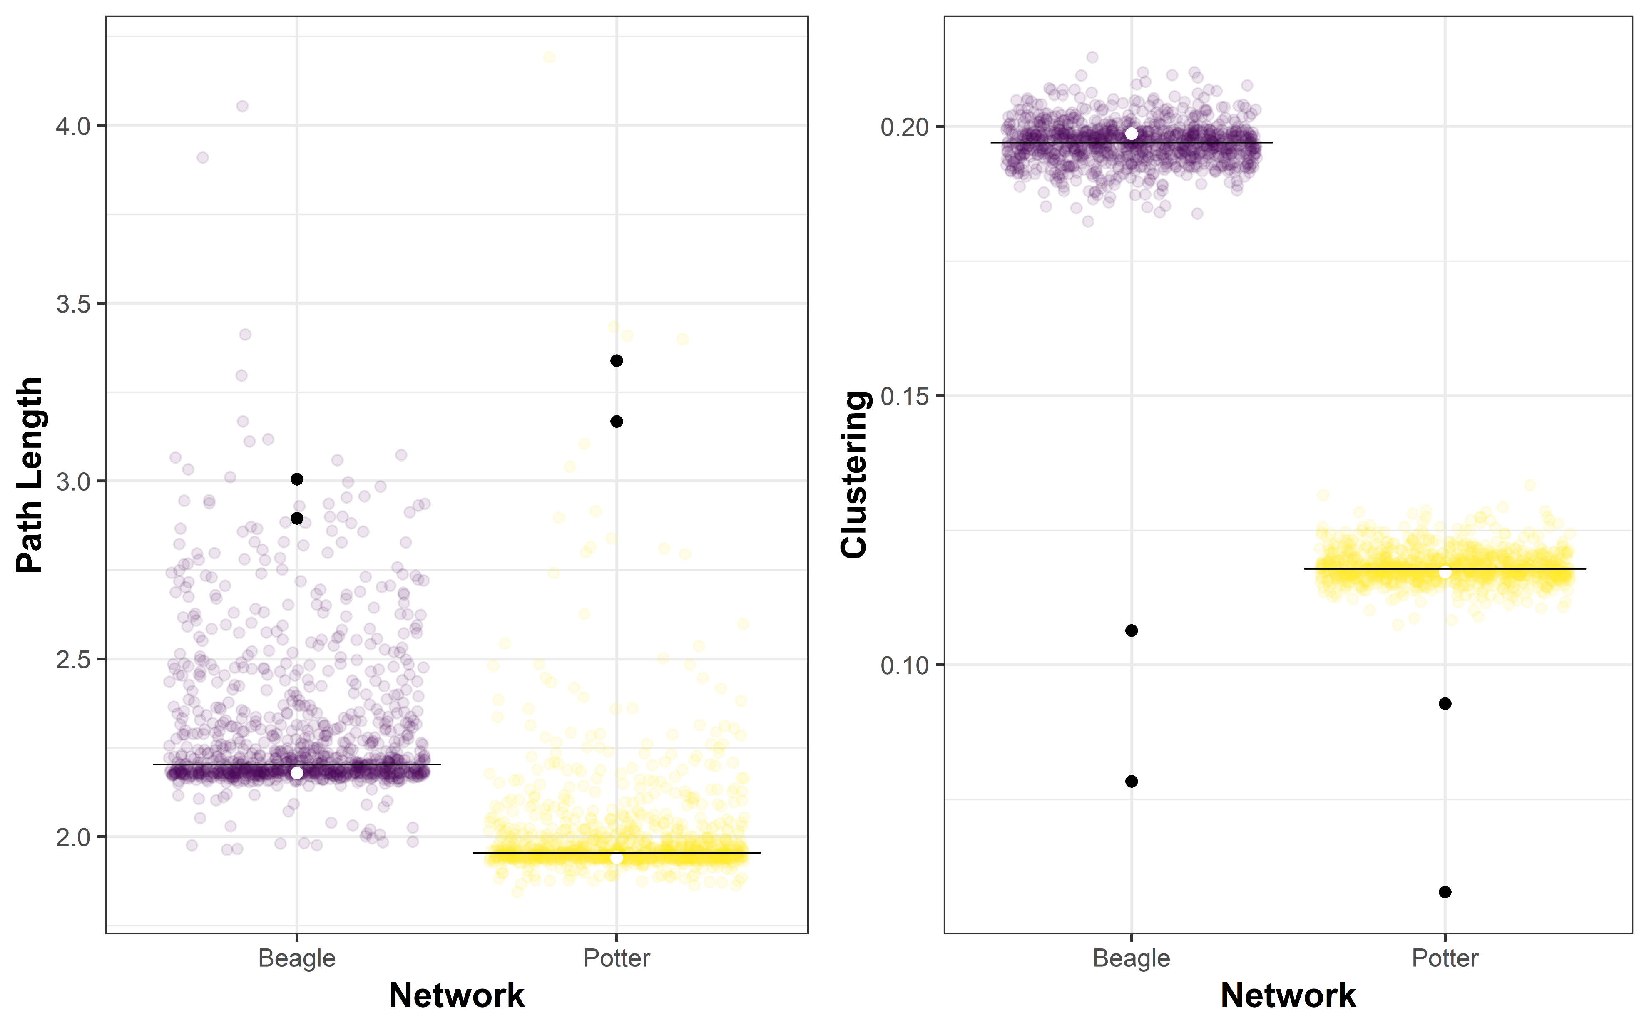
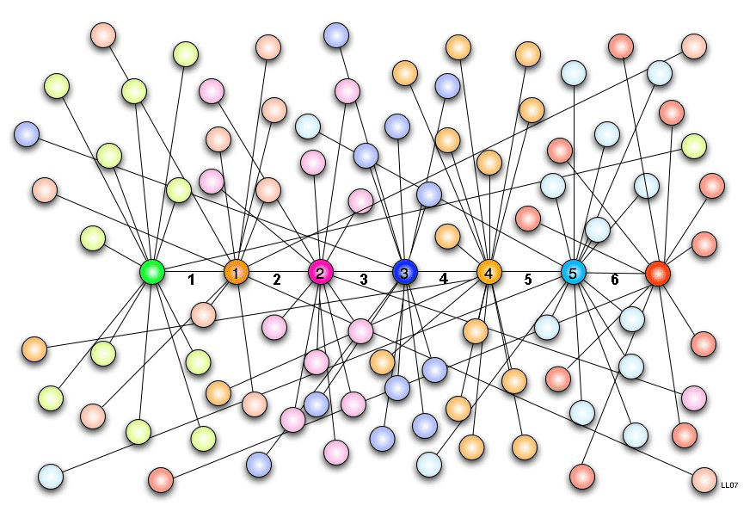
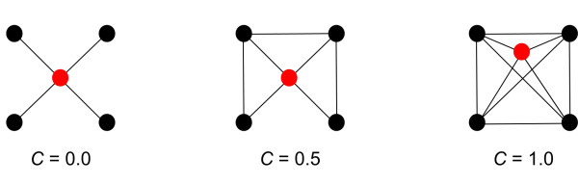
Small-Worldness
Magnitud de efecto > 0.8 para los parámetros de los gráficos
Path Length empírico < aleatorio
Clustering empírico > aleatorio
Sensibles a la propagación de perturbaciones
Alta velocidad de respuesta (resiliencia)
REDES PEQUEÑO MUNDO

Slide 4
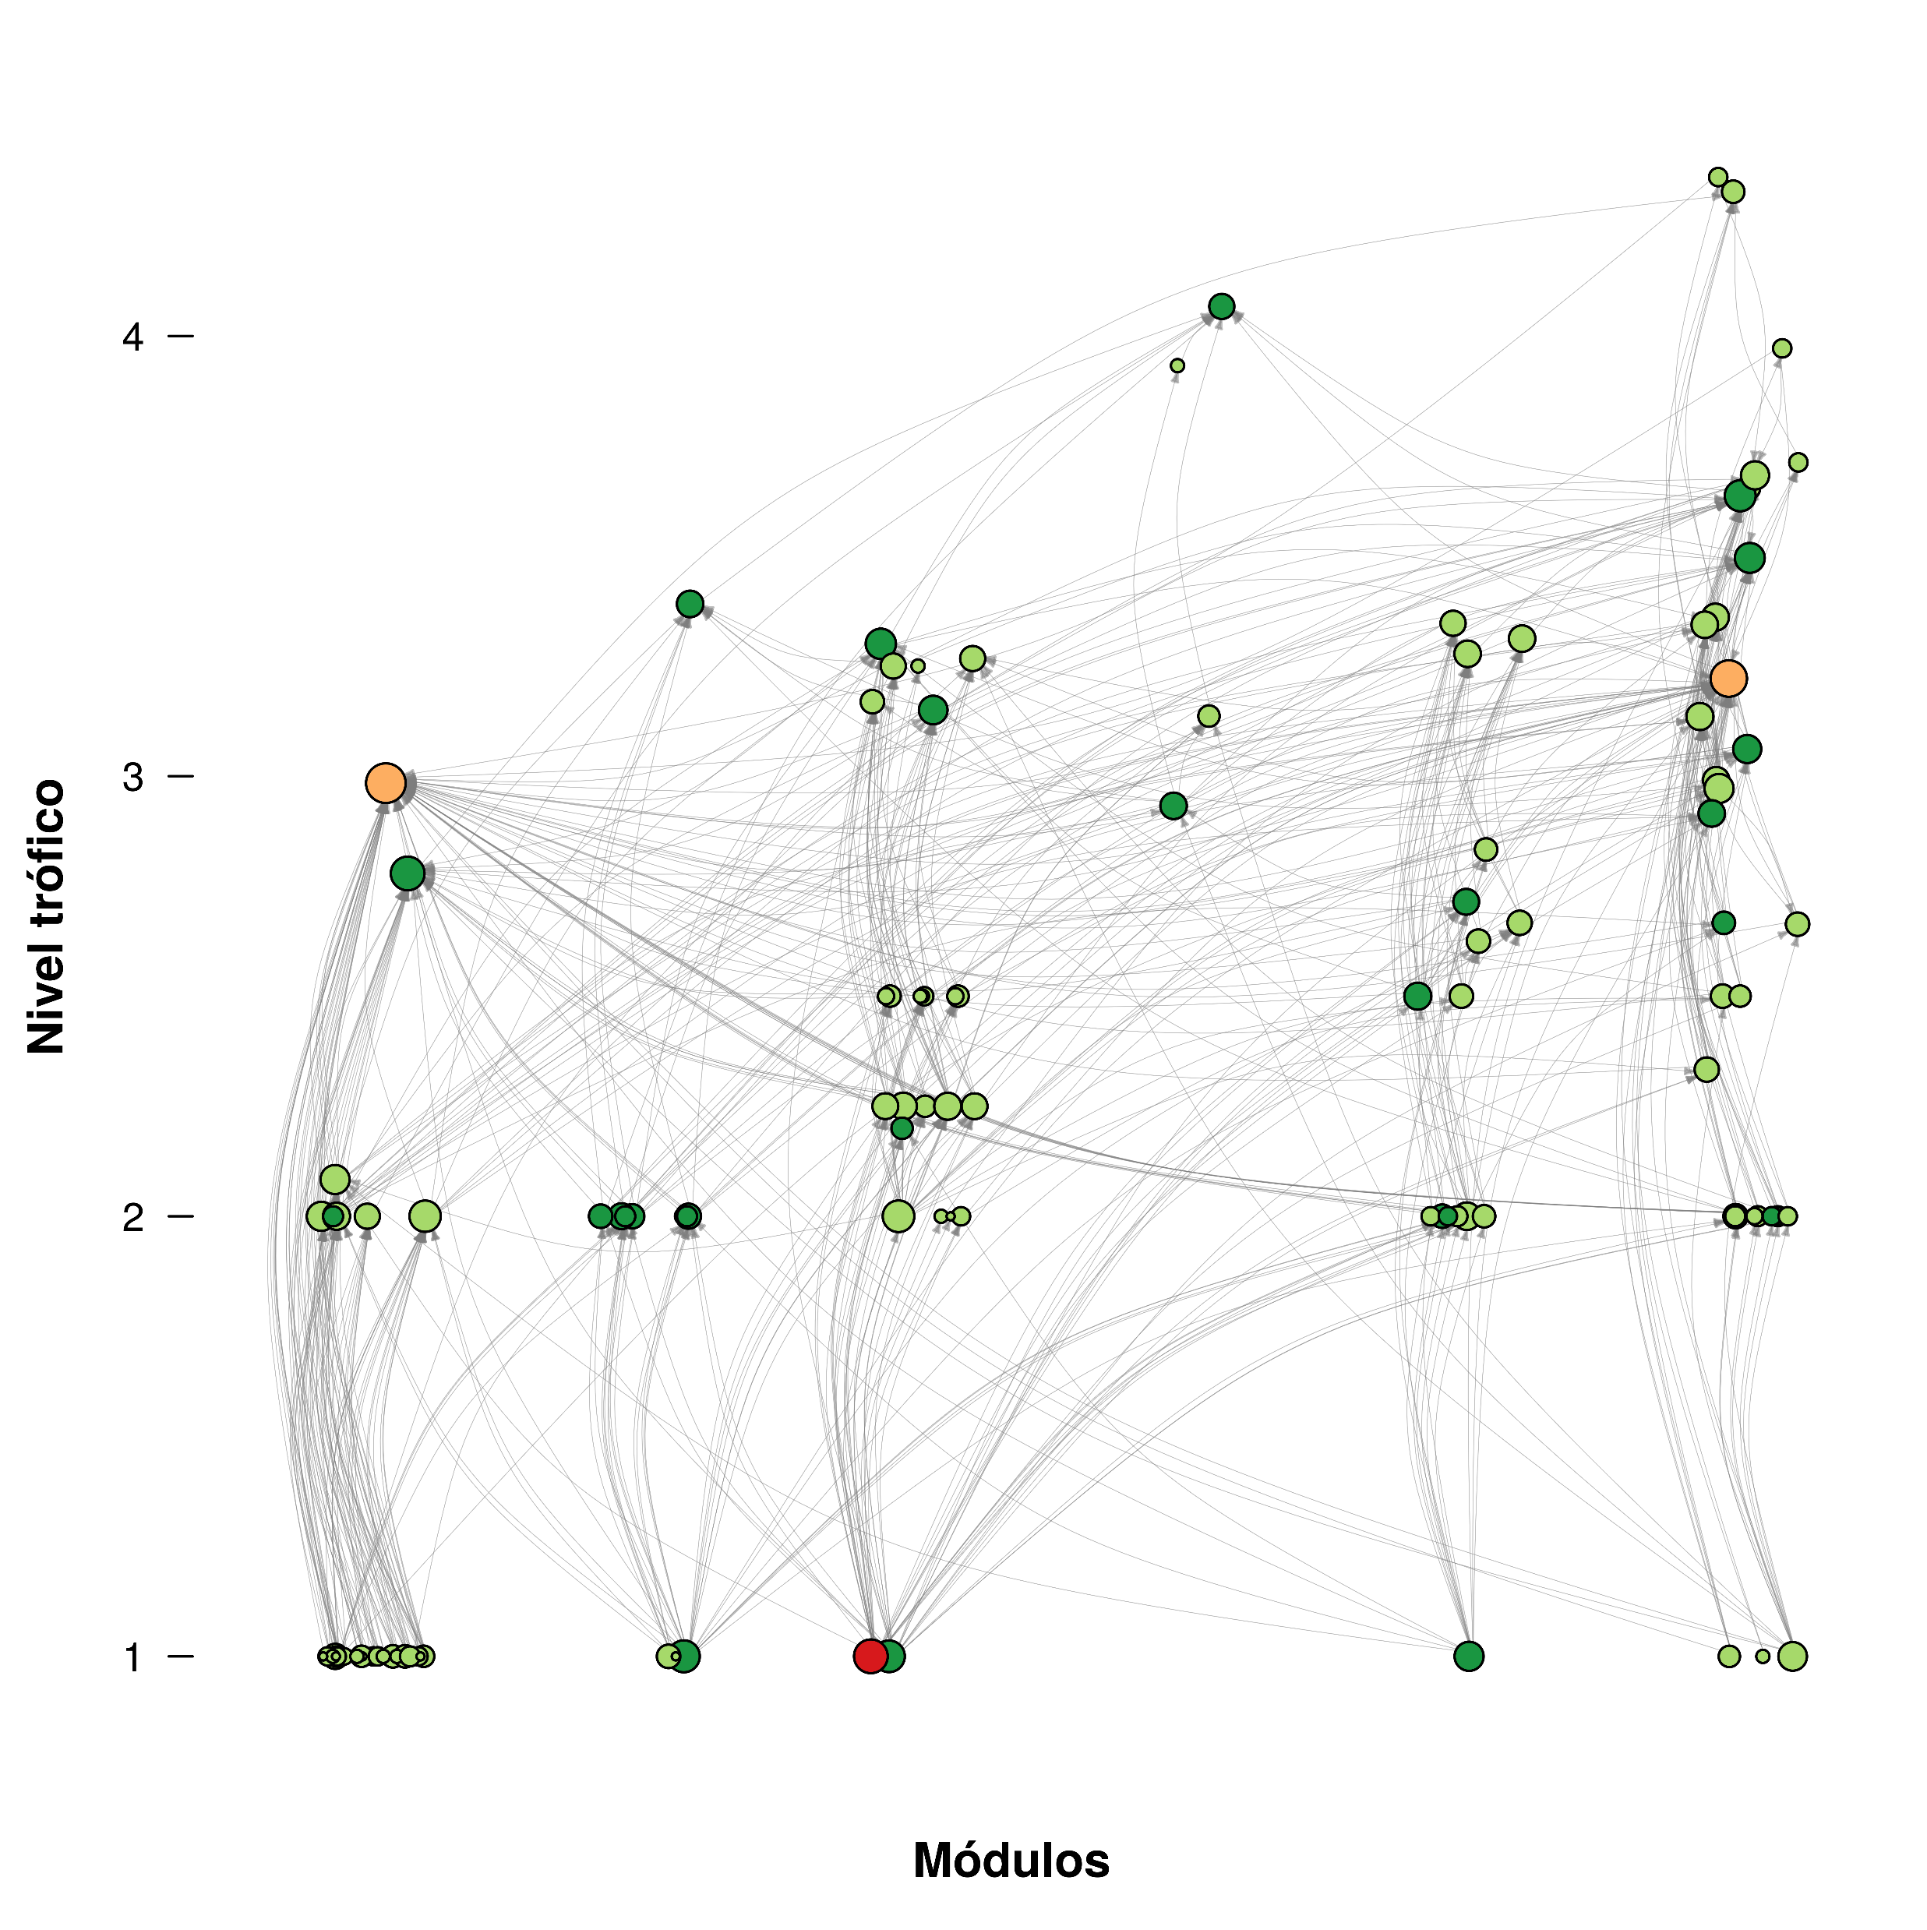
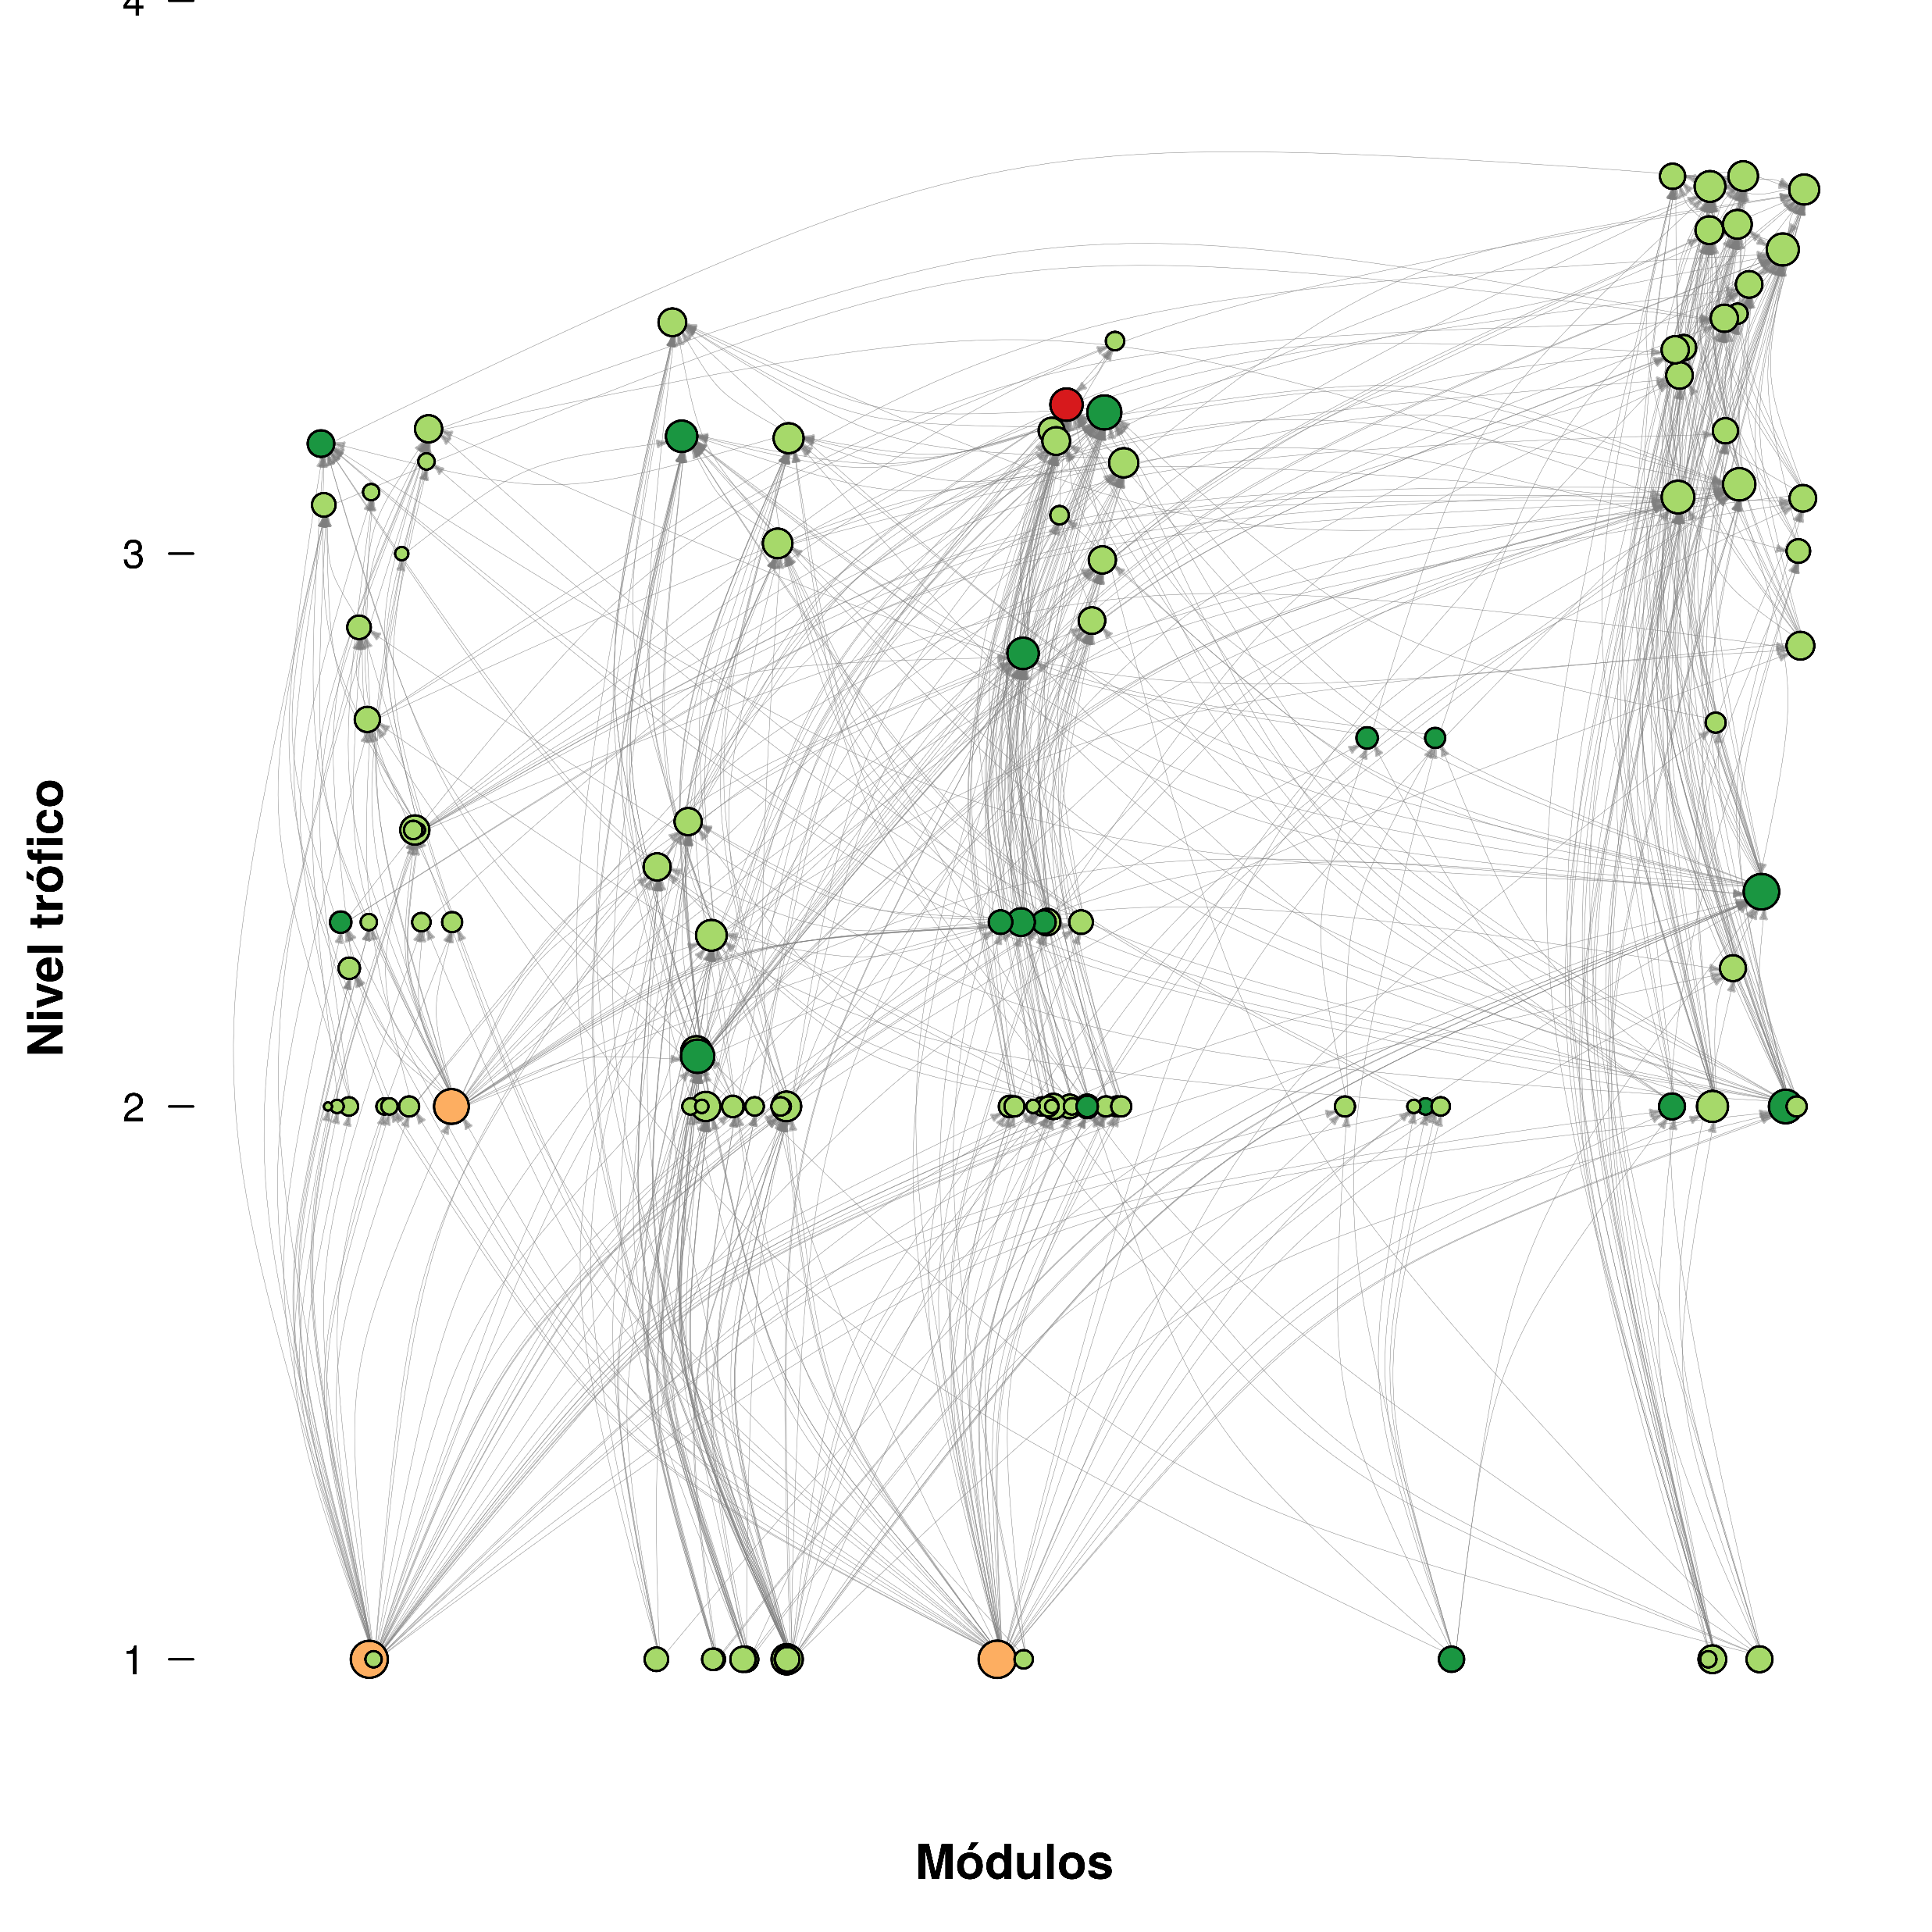
Modularidad y roles topológicos
CALETA POTTER
CANAL DE BEAGLE
Mo = 0,37
Mo = 0,38
Notothenia coriiceps
Ophionotus victoriae
Zooplancton
Fitoplancton
Detrito fresco

Slide 5
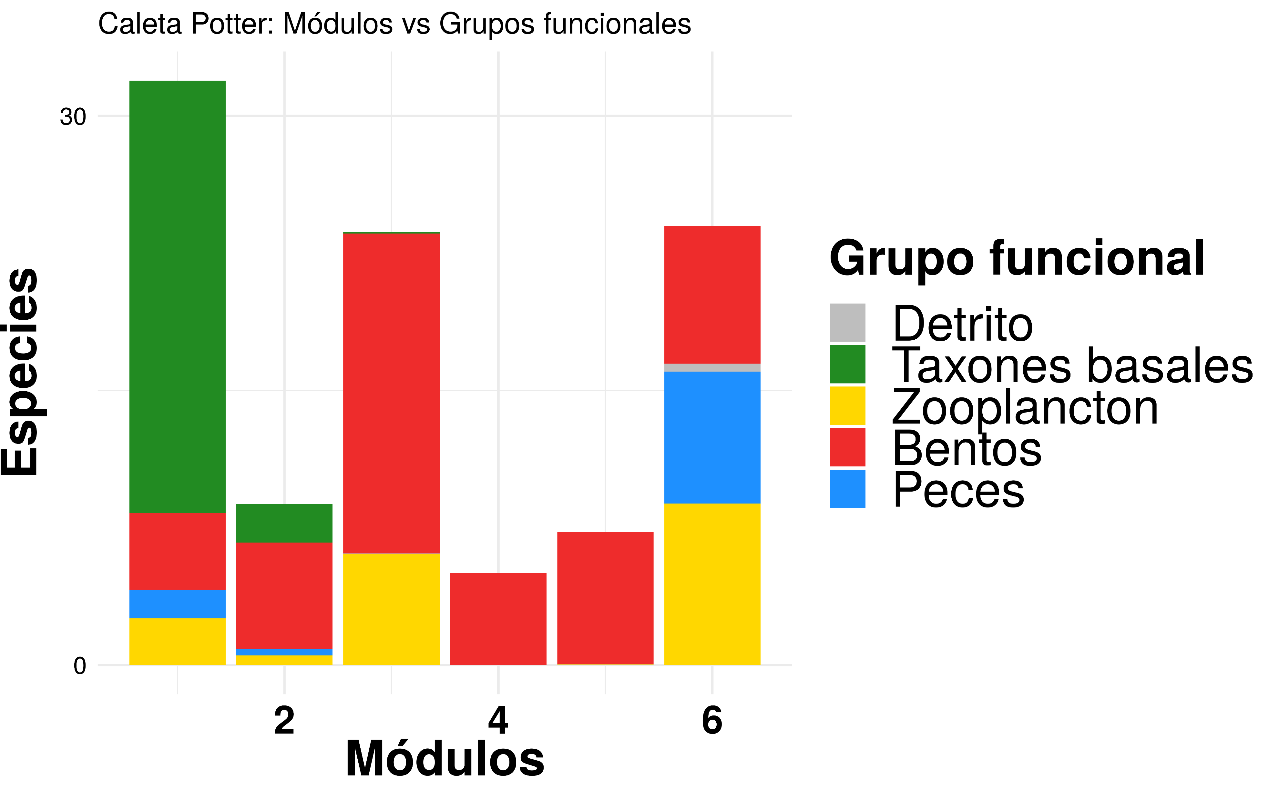
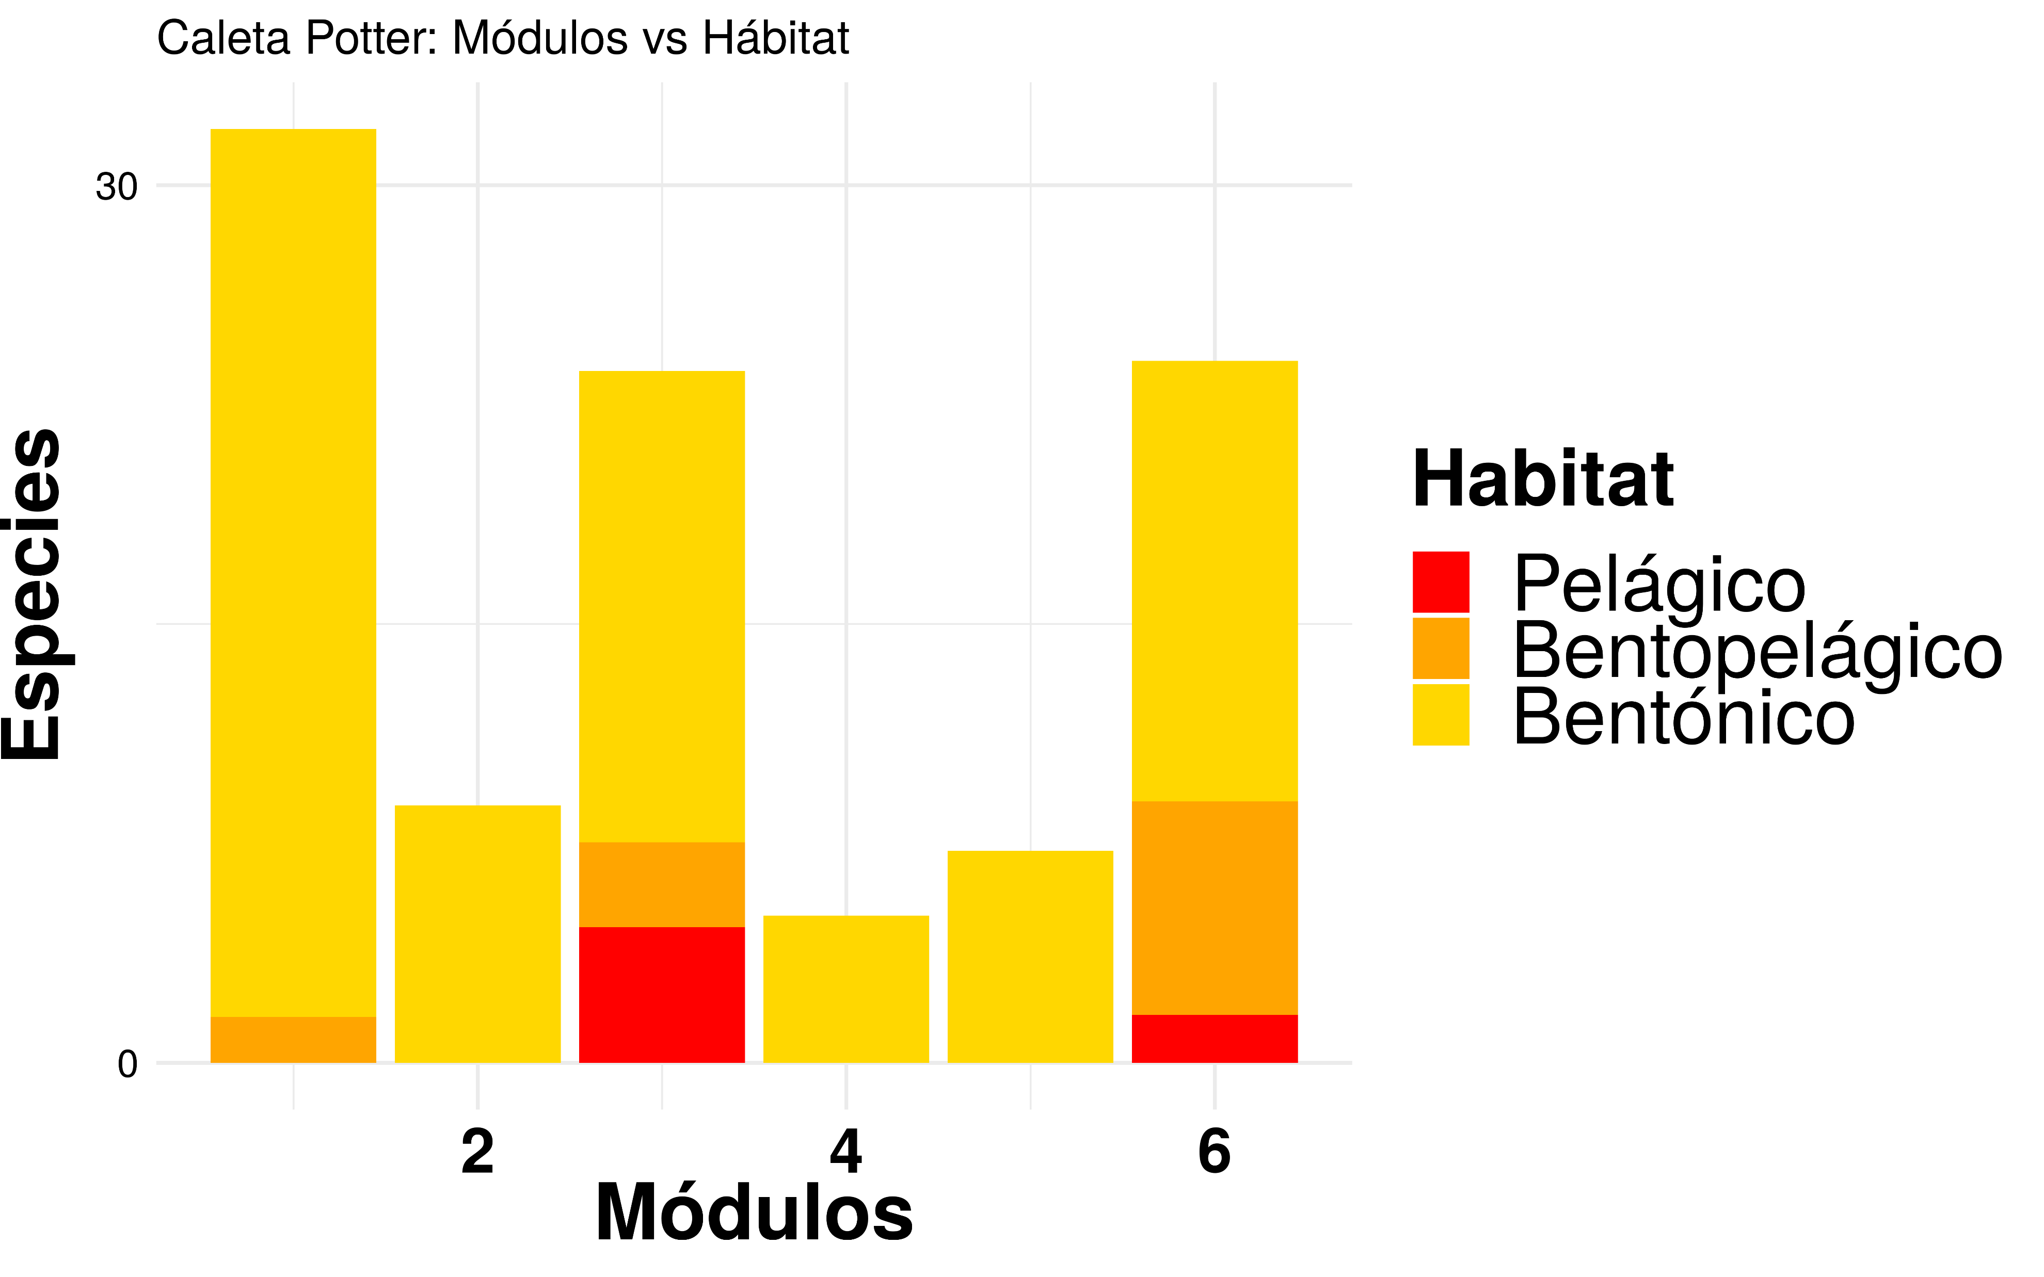
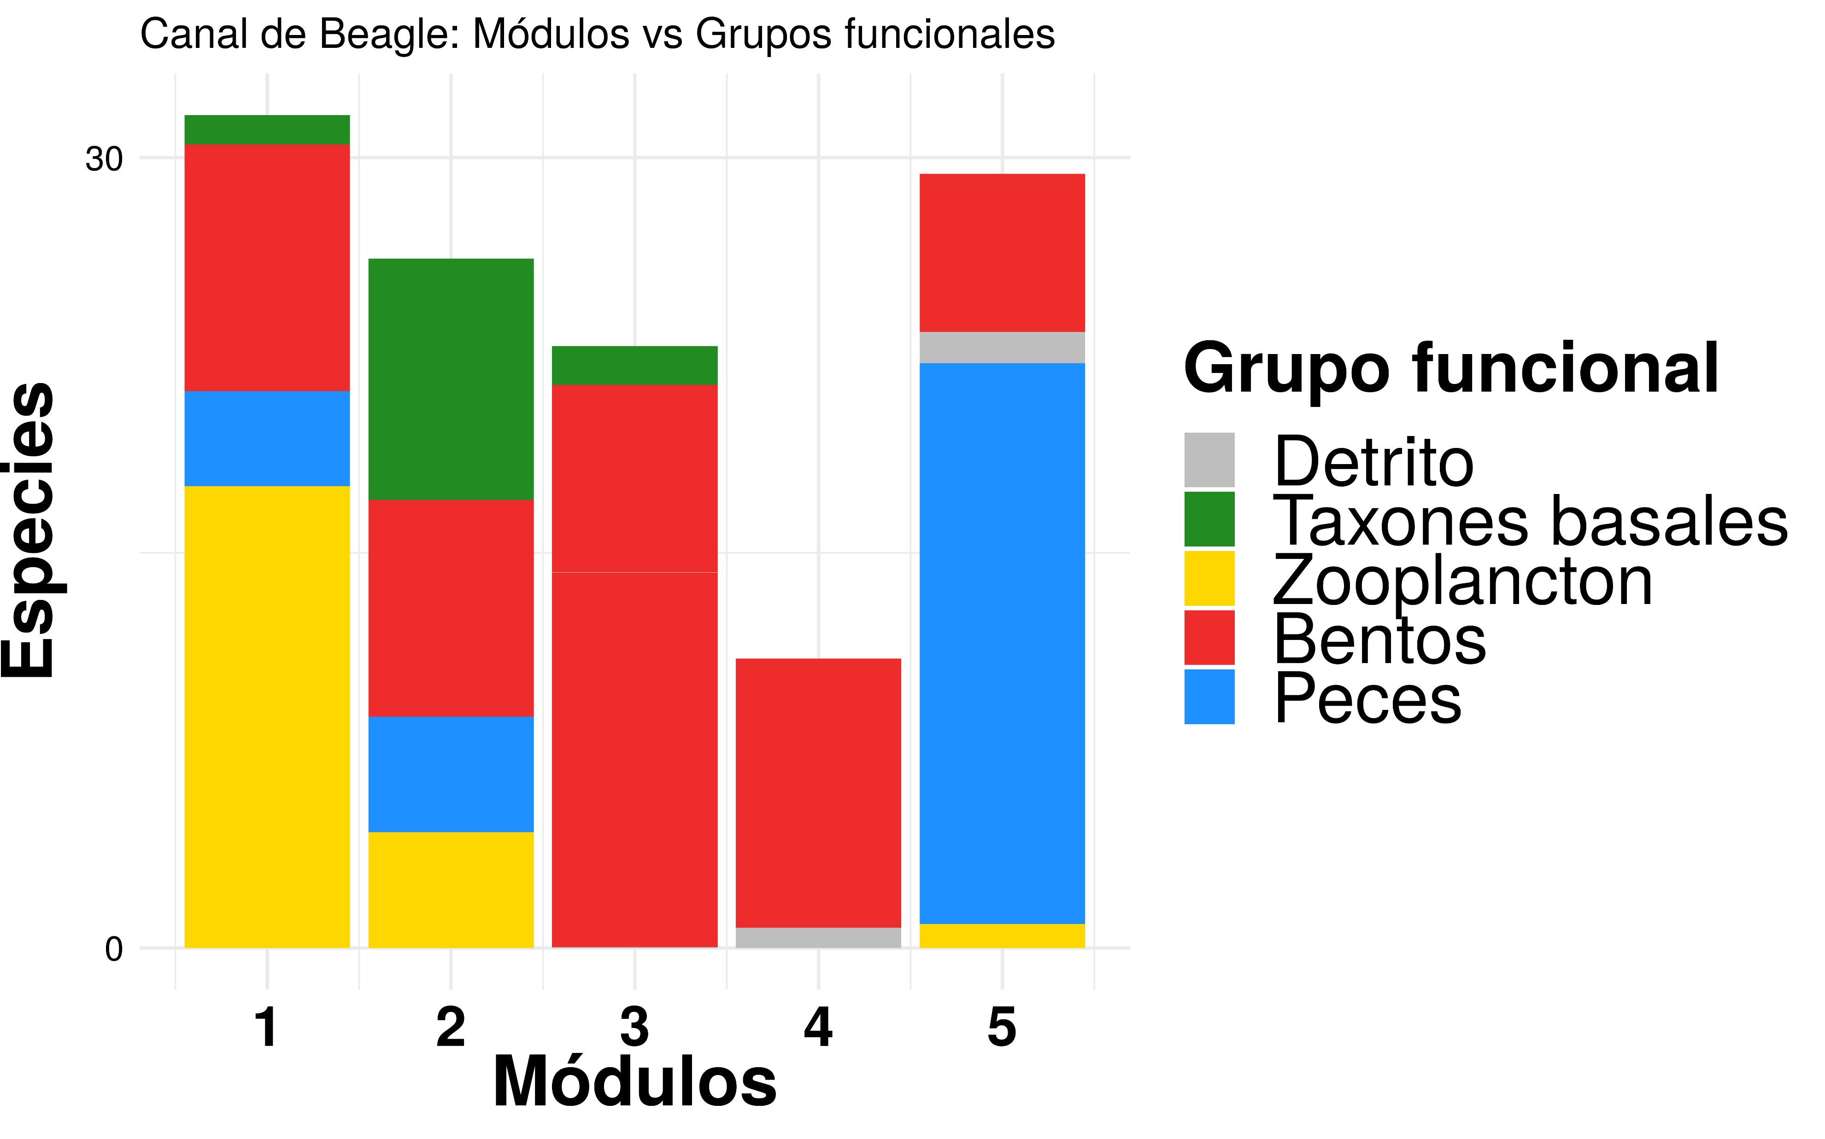
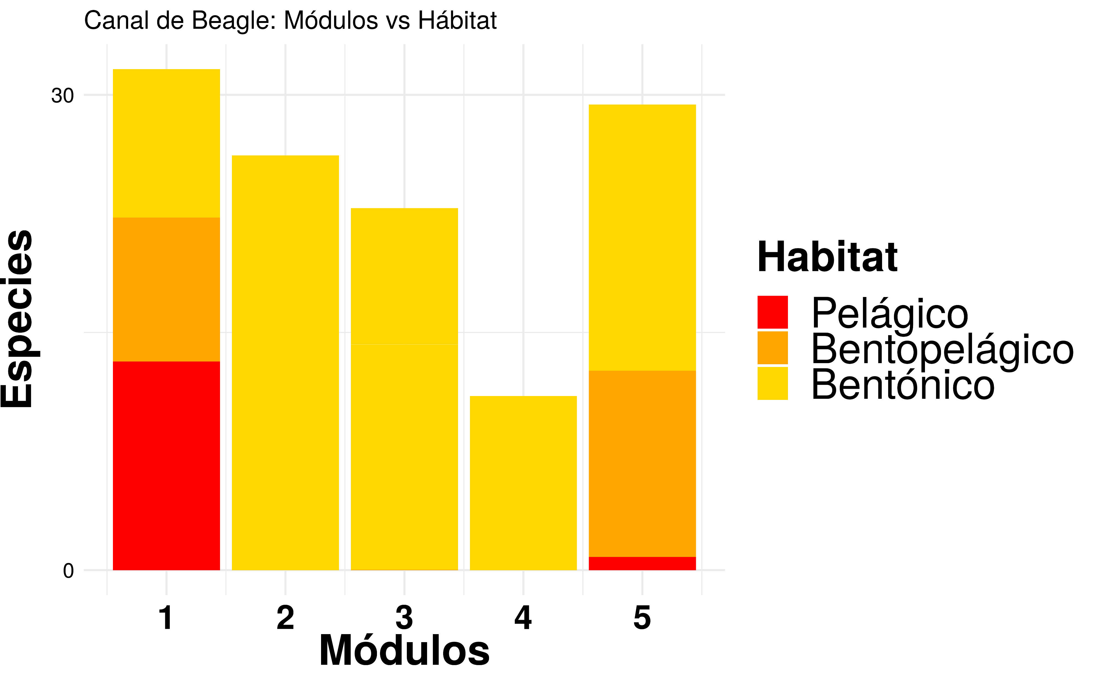


Módulos vs Grupos funcionales/Hábitat
CALETA POTTER
1
3
5
1
3
5
CANAL DE BEAGLE

Slide 6
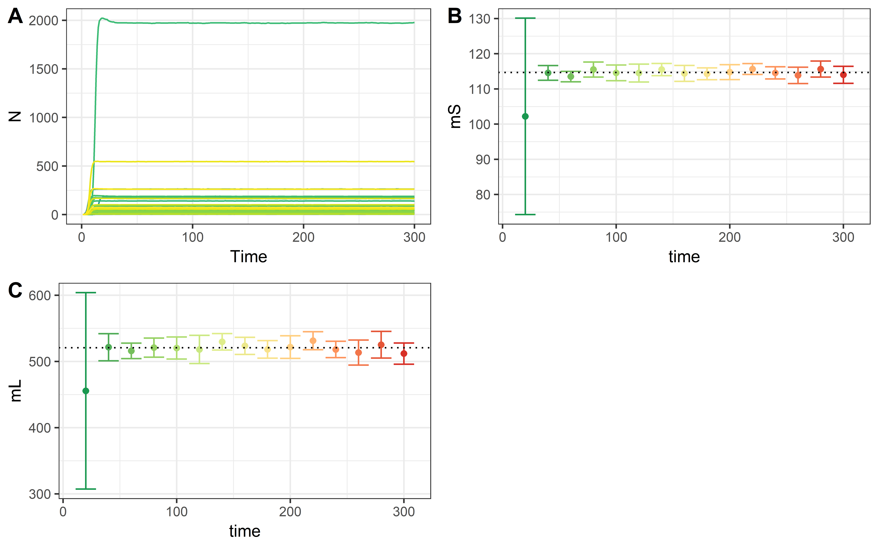
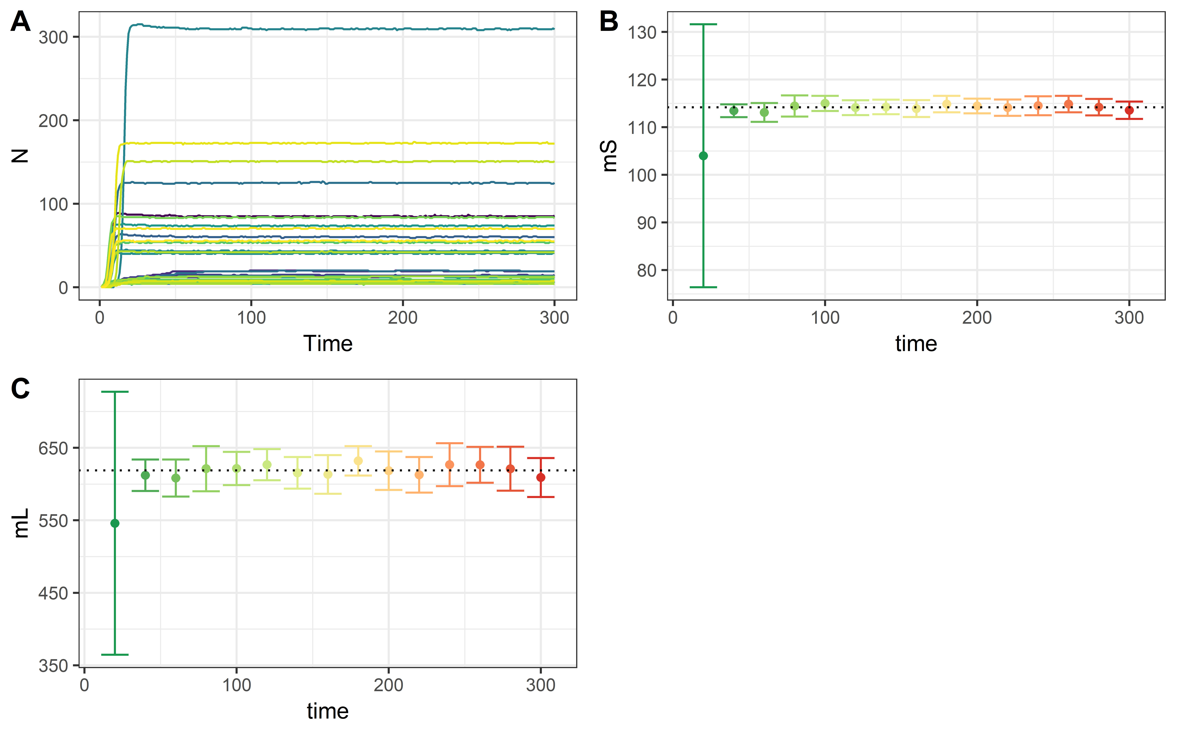
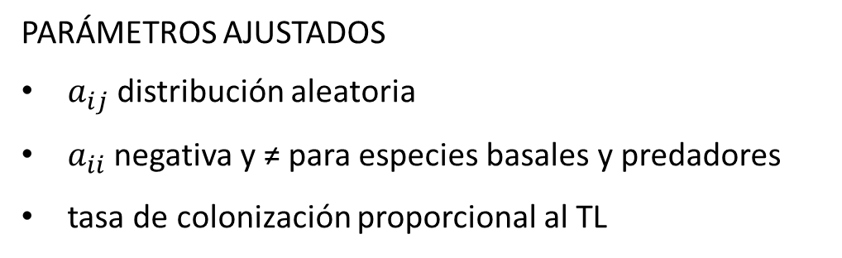
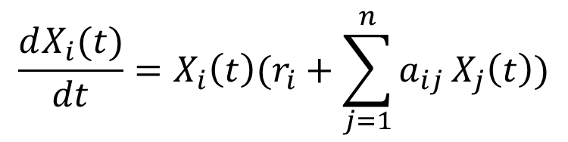
Dinámica: Ajuste del modelo Generalizado de Lotka-Volterra
PARÁMETROS AJUSTADOS
$a_{ij}$ distribución aleatoria
$a_{ii}$ negativa y ≠ para especies basales y predadores
tasa de colonización proporcional al TL
$$\frac{dX_{i}(t)}{dt}=X_{i}\left(t\right)(r_{i}+\sum_{j=1}^{n}{a_{ij}}X_{j}\left(t\right))$$
CALETA POTTER
CANAL DE BEAGLE

Slide 7
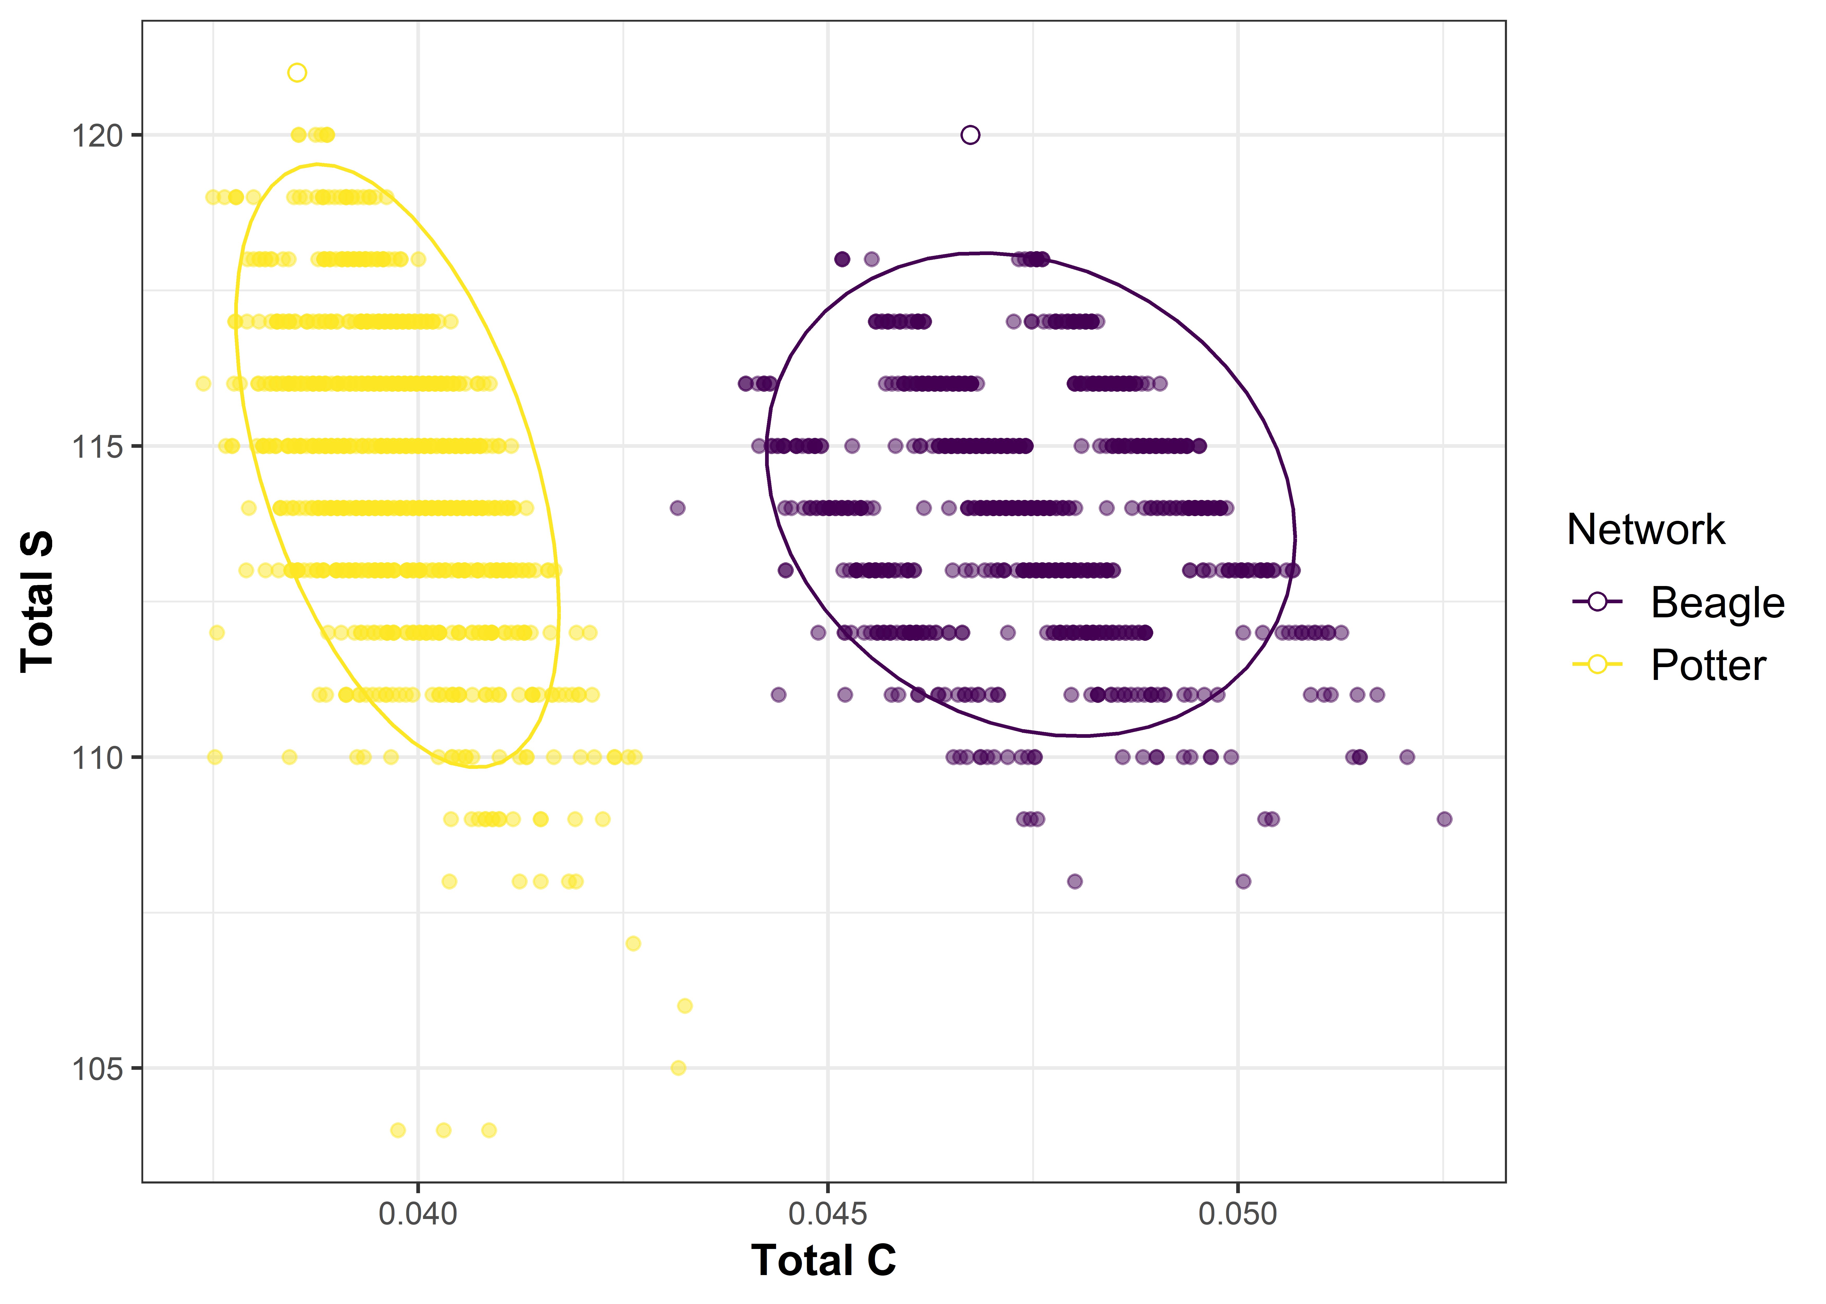
Dinámica: Riqueza vs conectancia de 1000 simulaciones

Slide 8
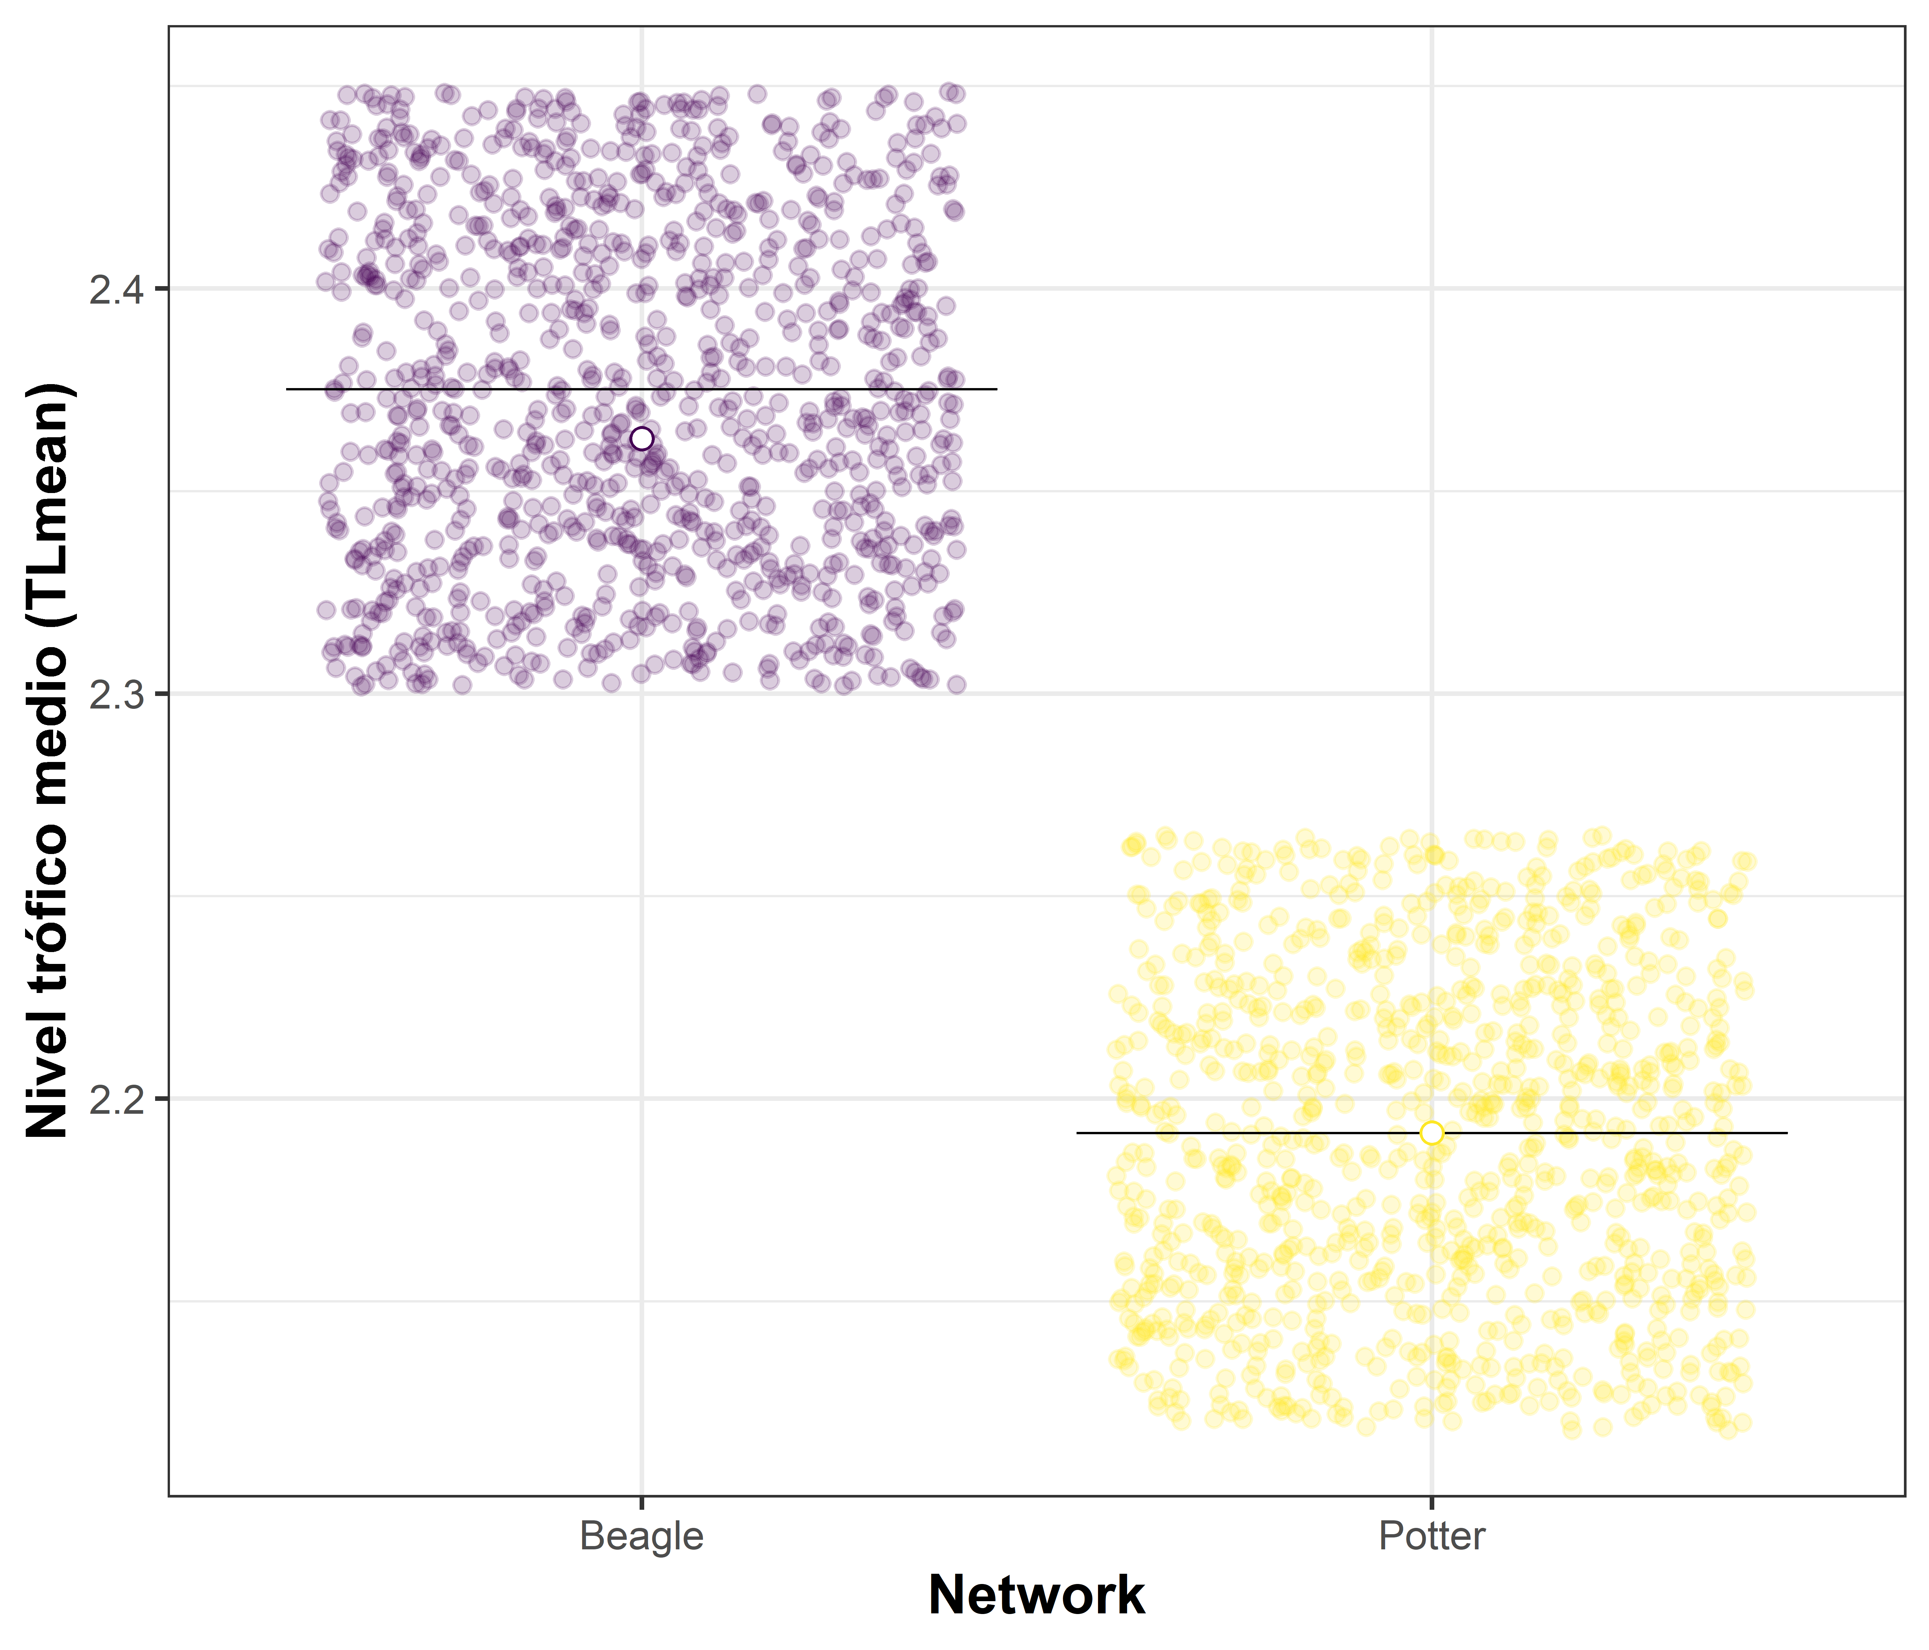
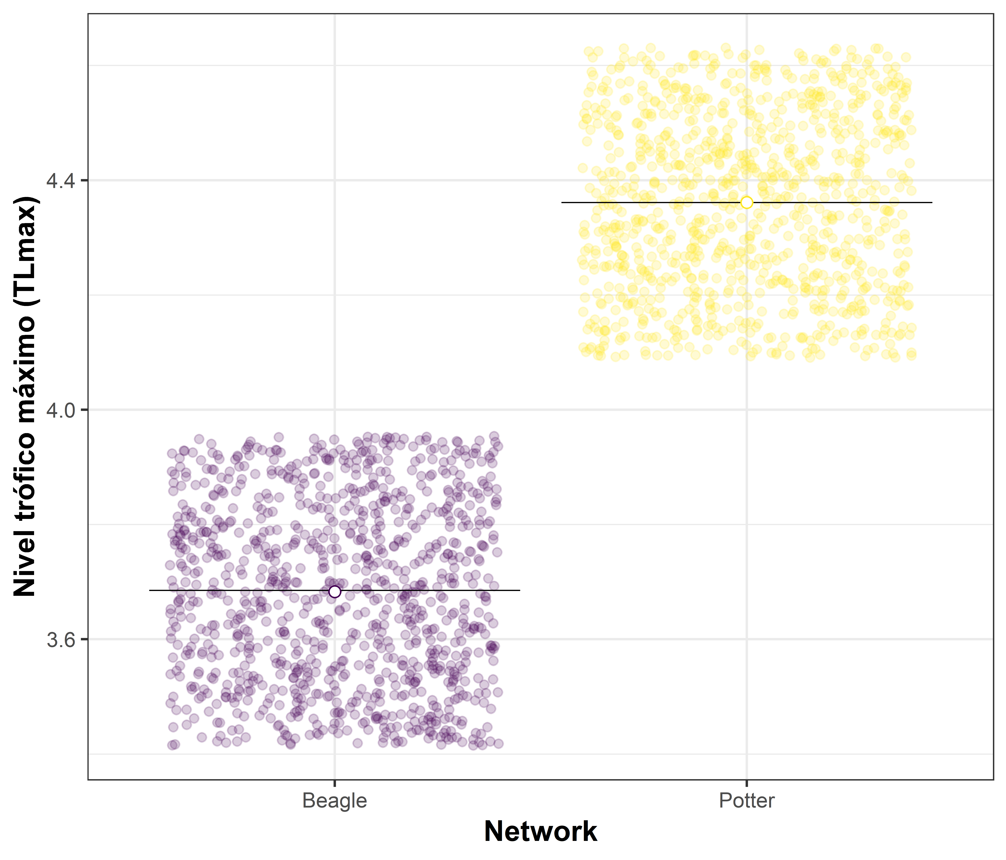
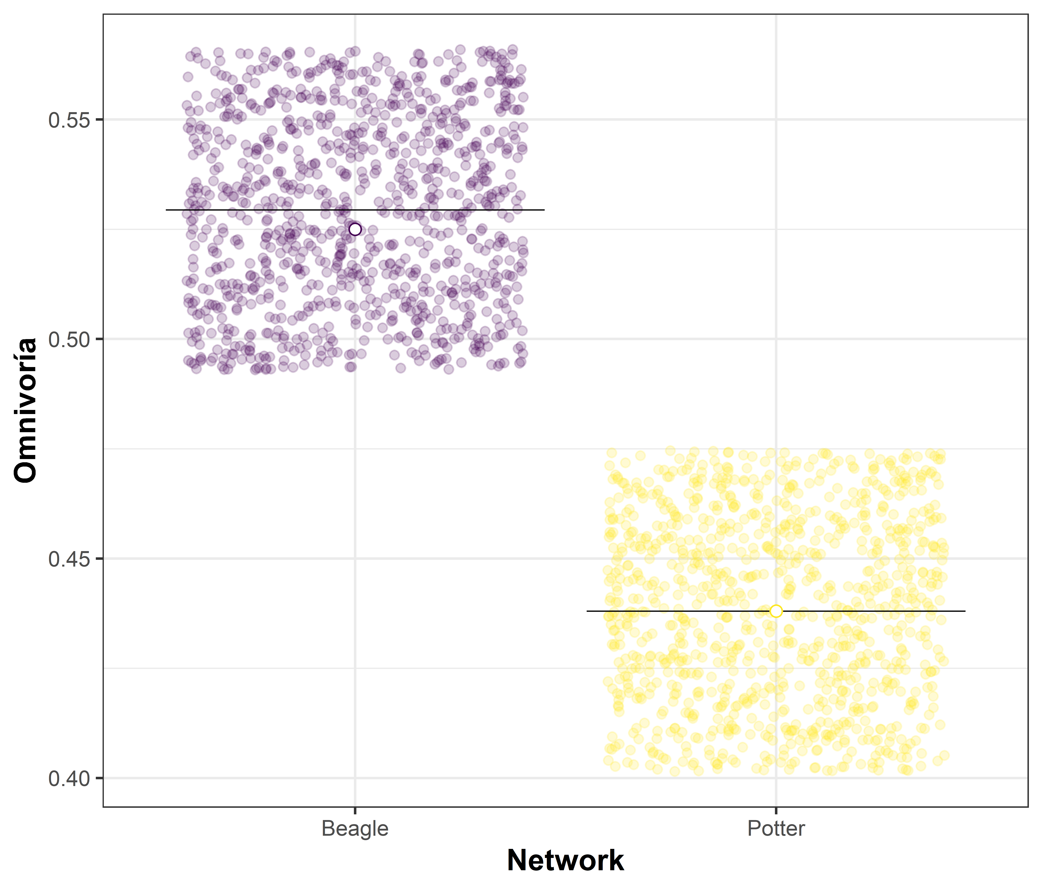
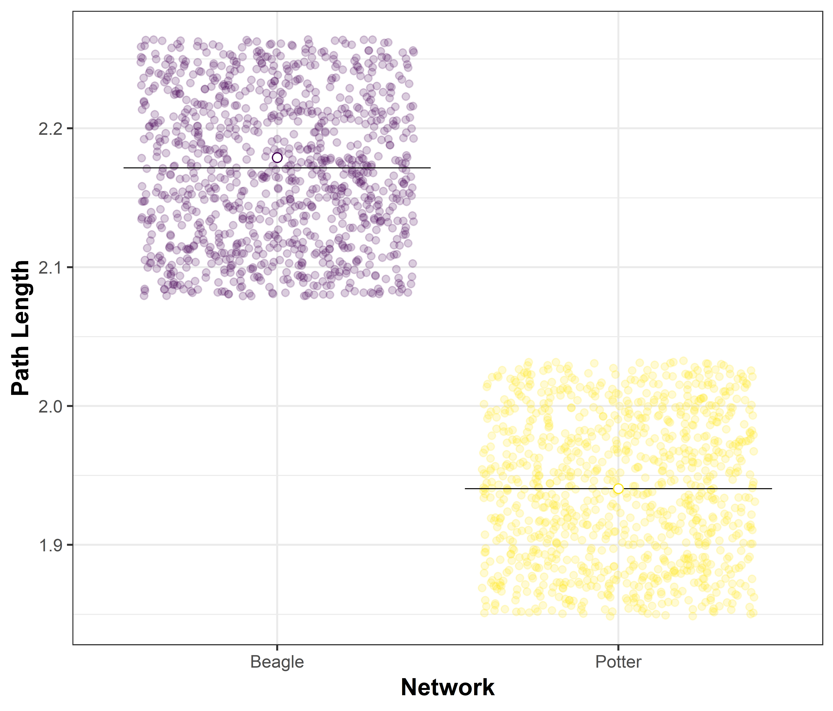
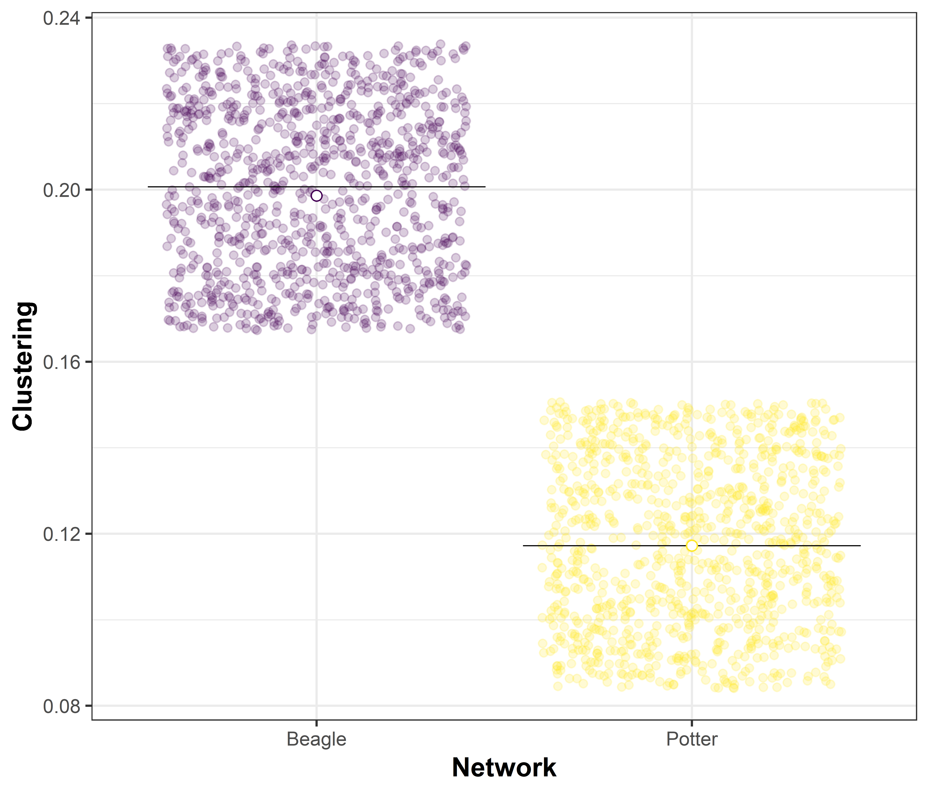
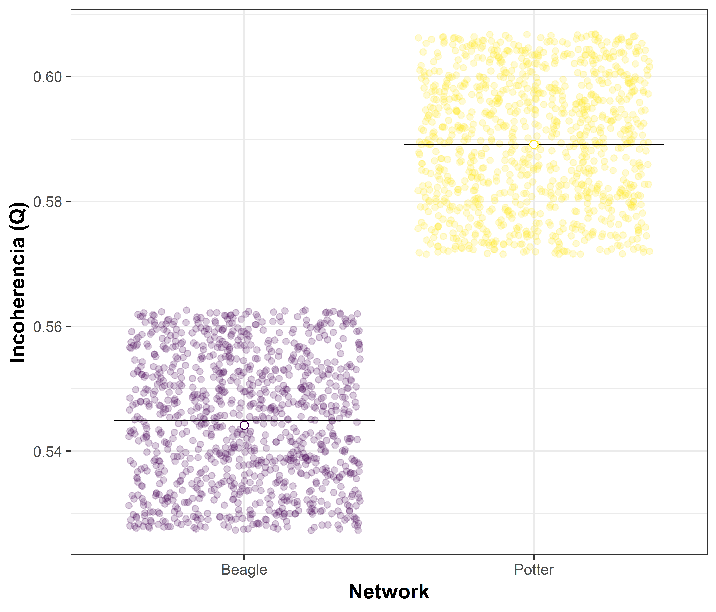
Dinámica: Parámetros topológicos de 1000 simulaciones
Magnitud de efecto > 0.8 para los parámetros de los gráficos

Slide 9
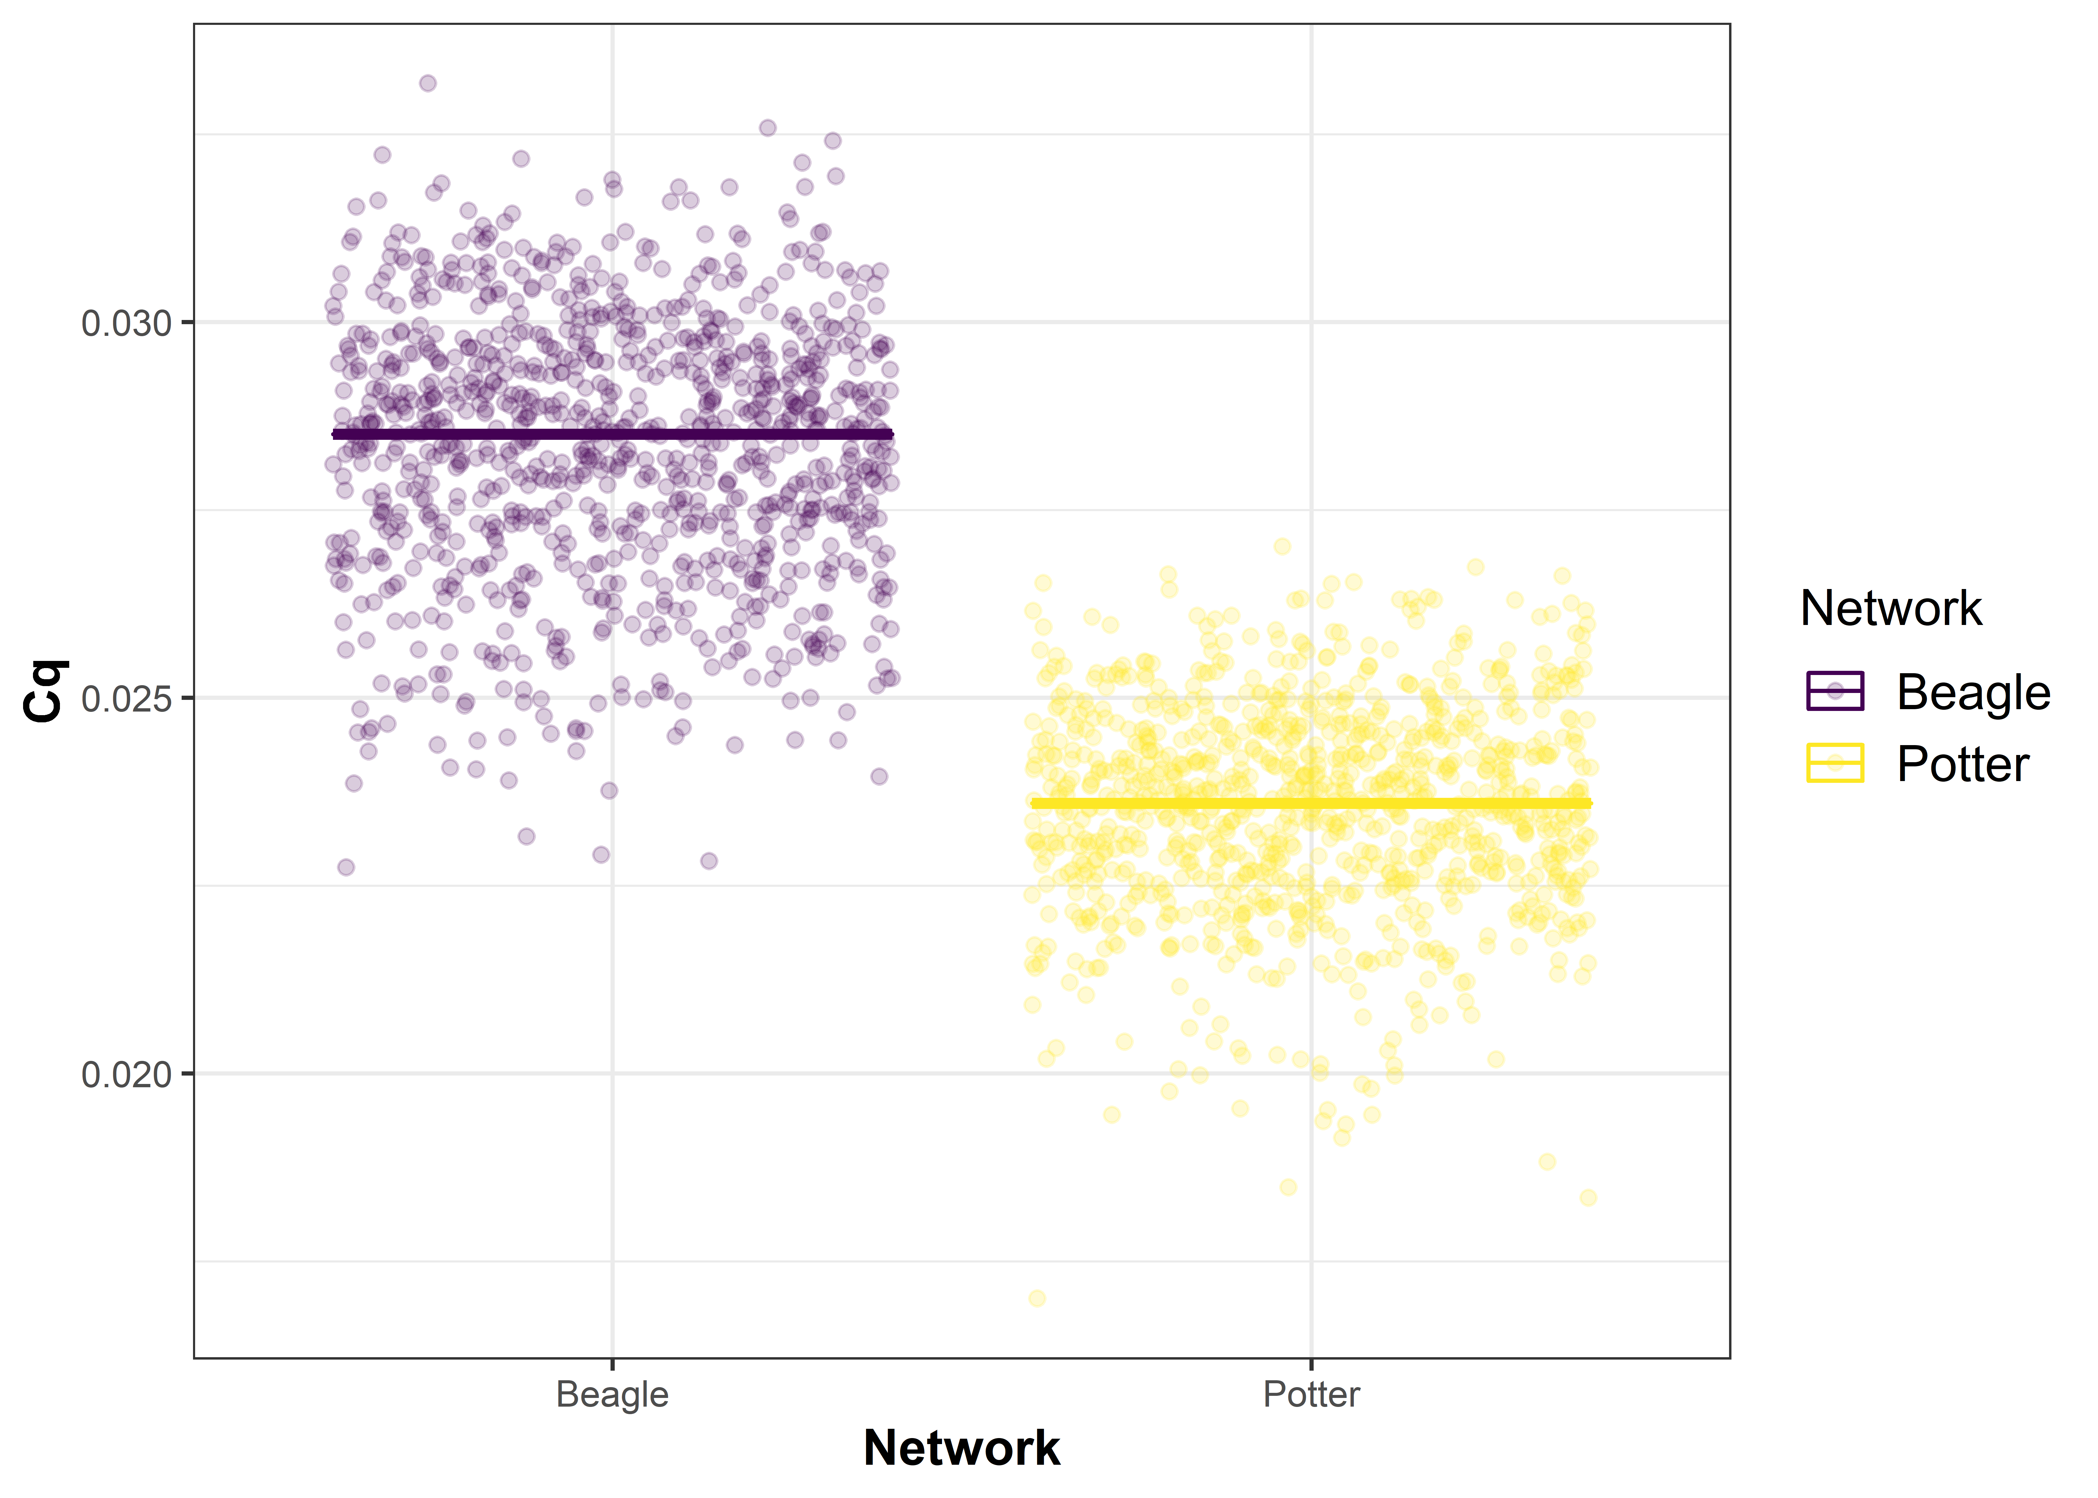
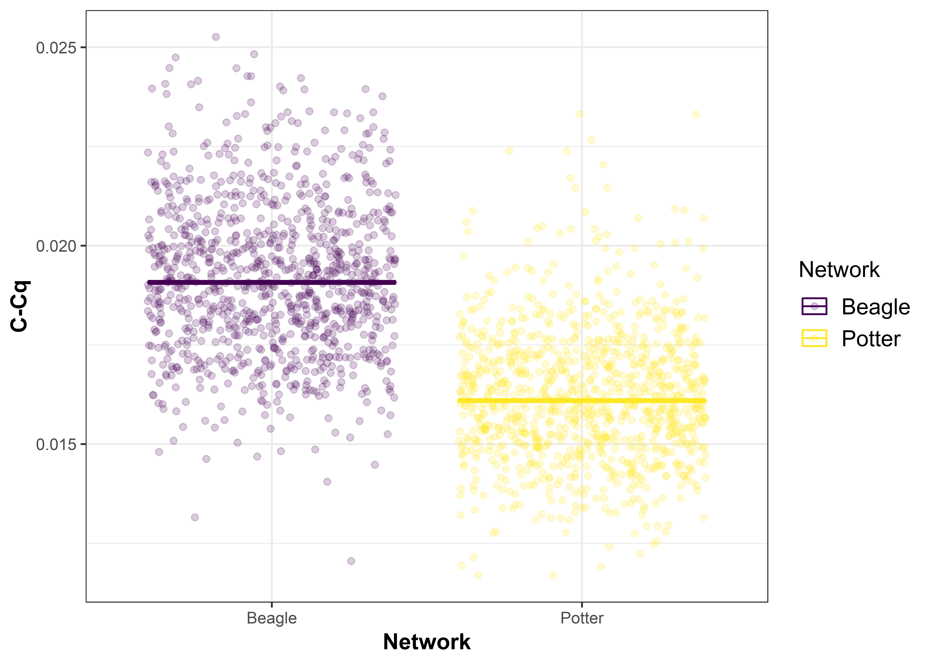
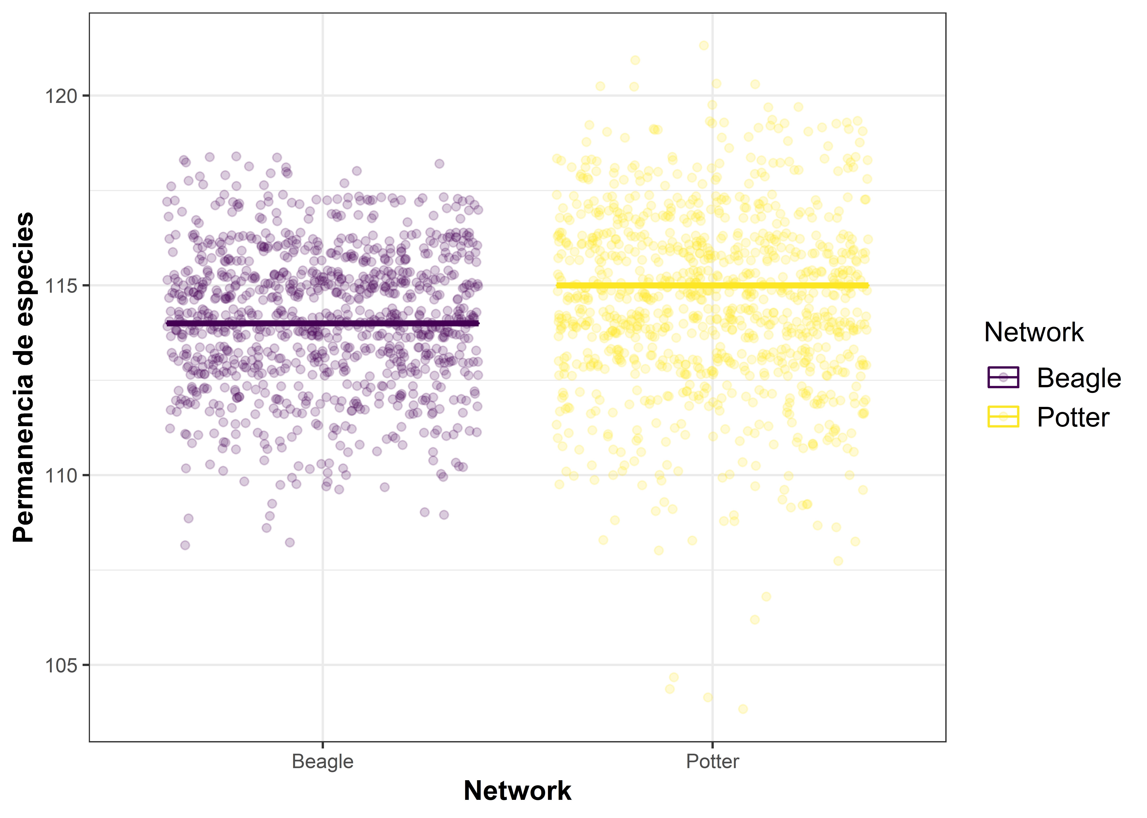
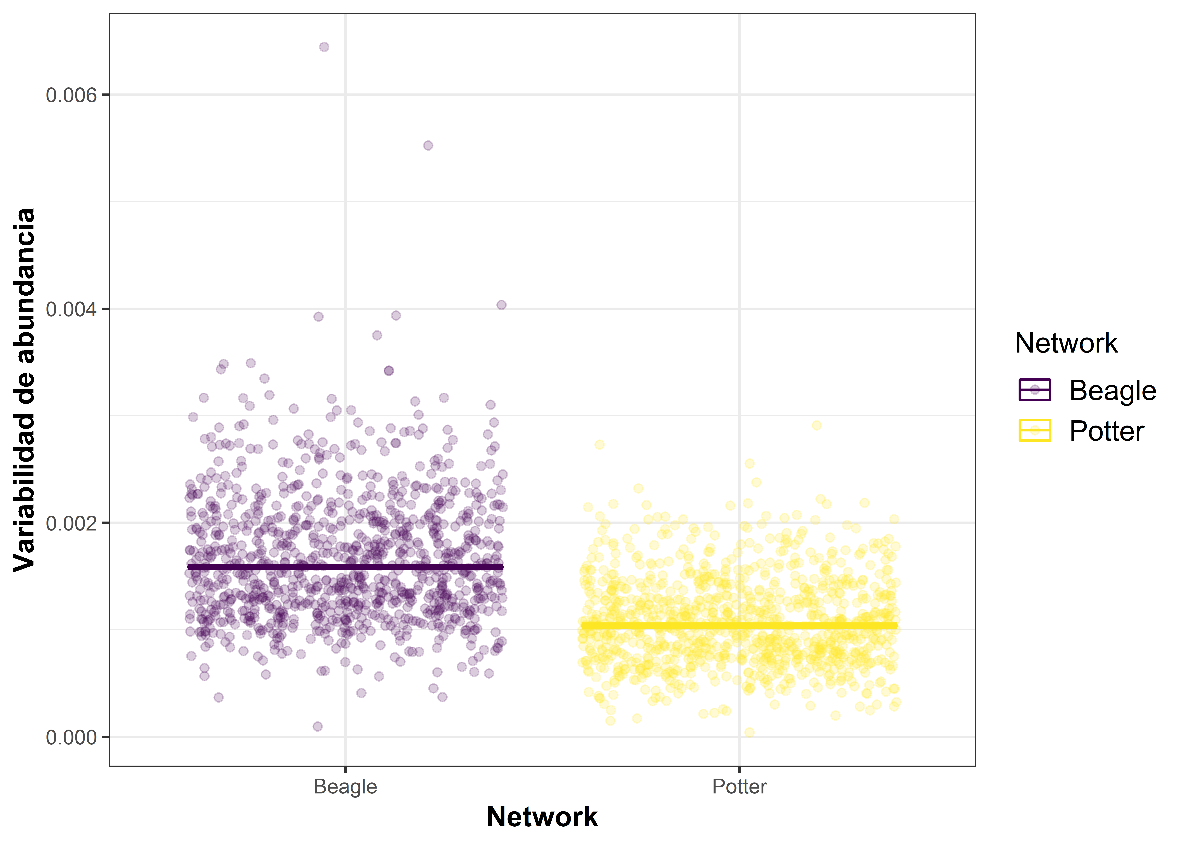
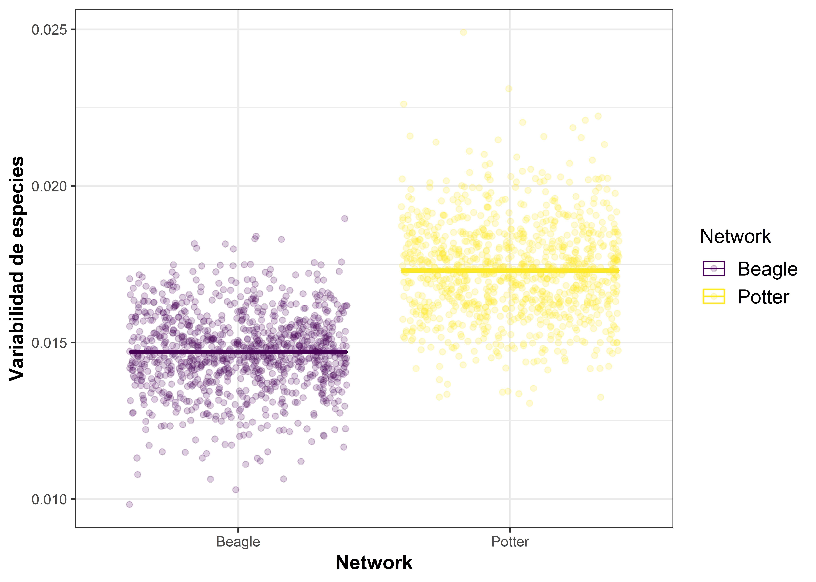
Dinámica: Métricas de estabilidad
Magnitud de efecto > 0.8 para todos los gráficos, excepto para Permanencia vs Network

Slide 10
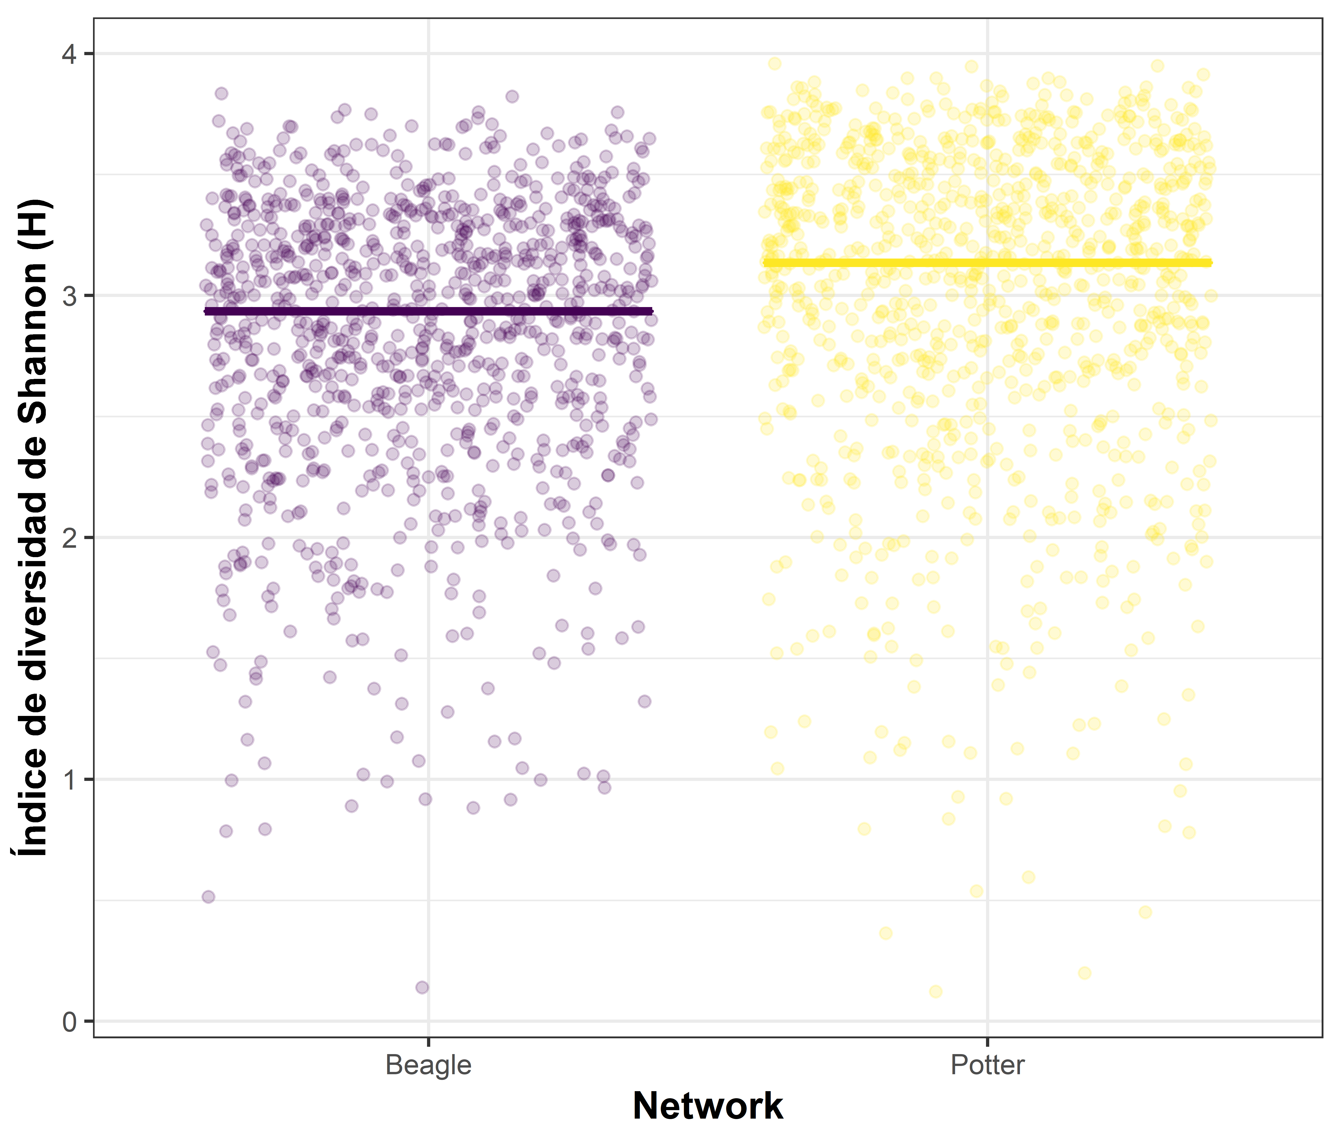
Dinámica: Índice de diversidad de Shannon
Anderson Darling test
AD.T = 51.3
p-value = 3.001e-22

Slide 11
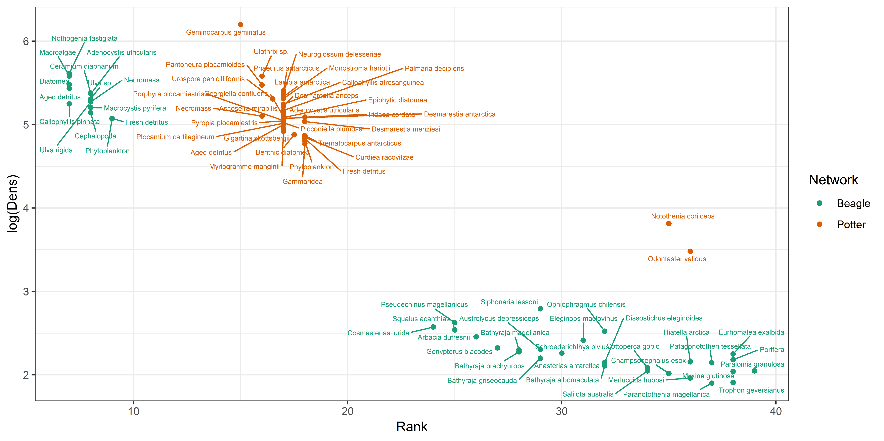
Dinámica: Distribución de rango vs abundancia
Anderson Darling test
AD.T = 1.38
p-value = 0.086

